Slide 1
PARLONS CLIMAT AVEC ÉNERGIE
Passer à
l’Action
Le Climat
L’Énergie
Les Activités humaines
CC BY-SA
Icônes : Freepik
Notes:
Déroulé Conférencier.e :
Bienvenu.e ! The Big Conf’ vous est proposée par le projet ÉduClimat. La conférence que vous visionnez actuellement est la version “Collège-Lycée” de The Big Conf’, qui vous est proposée par l’association Avenir Climatique, dont fait partie le projet ÉduClimat.
Pour simplifier sa prise en main, dans le coin en haut à gauche, vous pourrez trouver :
Une étoile, qui indique que cette diapo est particulièrement importante. Si vous souhaitez faire cette conférence en très peu de temps, nous vous conseillons de vous concentrer sur ces diapos.
Une horloge, qui indique du contenu supplémentaire qui n’est pas forcément utile pour la compréhension des enjeux mais qui peut être intéressant à creuser ou à présenter devant des publics avertis.
Nous avons fait le choix d’inscrire des explications très fournies dans cette section de commentaires. Vous n’êtes bien évidemment pas obligé de tout dire, c’est fait pour vous aider dans vos explications et pour anticiper certaines questions qui vont être posées par votre auditoire.
Il est également tout à fait possible de ne pas présenter la conférence en entier d’un seul coup, mais de présenter les parties indépendamment les unes des autres.
Explications :
À quoi sert l’énergie ? Pourquoi l’énergie est-elle nécessaire pour les activités humaines ? Pourquoi les activités humaines sont-elles responsables du changement climatique ? Comment agir au quotidien ?
Cette conférence va permettre de répondre à ces 4 questions !

Slide 2
Mentions légales
Tout le contenu de cette présentation a été développé par l’association Avenir Climatique et est édité sous la licence Open Source Creative Commons 6 (CC BY SA) :
ATTRIBUTION : Ce support peut être utilisé, modifié, et diffusé partout à condition de citer Avenir Climatique et d’indiquer les modifications effectuées par rapport au support de base.
PARTAGE DANS LES MÊMES CONDITIONS : Toute reproduction, modification, diffusion et partage de ce contenu, doit être effectué sous les mêmes conditions (CC BY SA) que le contenu original.
Plus d'informations : Creative Commons France
Ce contenu est disponible gratuitement. Cependant, Avenir Climatique a besoin de soutien pour fonctionner. Si tu apprécies et utilises notre travail, tu peux nous soutenir en devenant adhérent.e à l’association ou en faisant un don.
Rendez vous sur : www.helloasso.com/associations/avenir-climatique/
CC BY-SA
Icône : Freepik
Notes:
Déroulé Conférencier.e :
Le contenu de la conférence a été développé par l’Association Avenir Climatique. Il est libre de droit sous la licence CC BY SA (reproduction à l’identique ou modifications identifiées).
Il s’agit d’une association entièrement bénévole qui peut être soutenue via le lien qui s’affiche sur la diapo.

Slide 3
Partie 1 : L’Énergie
Qu’est-ce que l’énergie ?
Les différentes sources d’énergie
Icônes : Freepik
Notes:
Explications :
Dans cette première partie, nous allons parler d’énergie ! On va répondre aux deux questions fondamentales suivantes :
Qu’est ce que c’est que l’énergie ?
Pourquoi y a-t-il des sources d’énergie différentes (et qu’est-ce qu’une source d’énergie, accessoirement) ?

Slide 4
Selon vous, qu’est-que l’énergie ?
Notes:
Déroulé Conférencier.e :
Demandez aux élèves la définition de l’énergie ! Vous pouvez donner un point bonus à celui ou celle qui répond que c’est l’évolution de Wattouat : https://www.pokepedia.fr/Lainergie
Cette slide va avec la suivante, inutile de s’y attarder !

Slide 5
« Grandeur caractérisant un système physique, gardant la même valeur au cours de toutes les transformations internes du système et exprimant sa capacité à modifier l'état d'autres systèmes avec lesquels il entre en interaction »
Petit Larousse
Avez-vous compris quelque chose ?
Notes:
Explications :
Nous allons essayer de comprendre ce qu’est l’énergie. Et si on commençait par une définition toute simple ?
D’après le Petit Larousse, l’énergie est « une grandeur caractérisant un système physique, gardant la même valeur au cours de toutes les transformations internes du système (loi de conservation) et exprimant sa capacité à modifier l'état d'autres systèmes avec lesquels il entre en interaction. »
…
Évidemment, personne (excepté les physiciens) ne comprend rien à cette définition, donc nous allons vous en proposer une plus simplifiée.

Slide 6
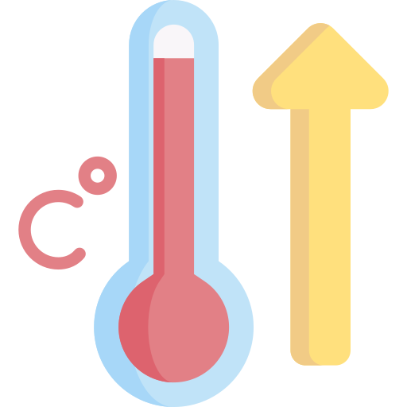
Qu’est-ce que l’énergie ?
De l’énergie est en jeu lorsque :
Un corps se déplace
Un corps est chauffé
Un corps se déforme
Un corps change de composition
L’énergie mesure les transformations du monde
Icônes : Freepik
Notes:
Explications :
En des termes simples, l’énergie caractérise le changement d’état d’un système. De l’énergie est en jeu lorsque :
Un corps se déplace : on parle d’énergie cinétique
Un corps est chauffé : on parle d’énergie thermique
Un corps se déforme : on parle d’énergie élastique
Un corps change de composition : on parle d’énergie chimique
…
En fait, il y a de l’énergie dans tous les phénomènes physiques et c’est cela qui rend cette grandeur si pratique pour les physiciens. Mais ce qui nous intéresse ici, c’est qu’il y a de l’énergie dans toutes les transformations.
Message-clé :
L'énergie mesure les transformations du monde : dès que quelque chose change dans notre environnement, de l’énergie est impliquée.
Pour aller plus loin :
L’énergie est indispensable à la vie. En effet, de nombreux phénomènes caractéristiques du vivant telles que la respiration, la photosynthèse, l’alimentation… peuvent être interprétés comme un apport ou une dégradation d’énergie nécessaire au bon fonctionnement des organismes : c’est ce que l’on nomme le métabolisme.

Slide 7
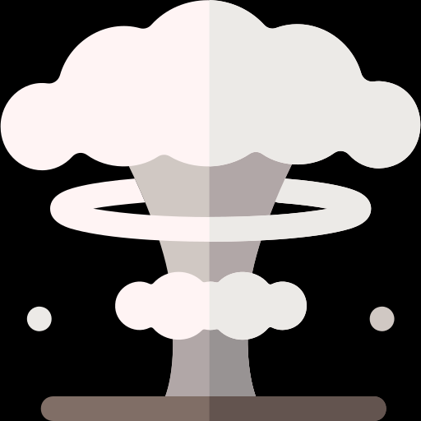
L’énergie mesure les transformations du monde
“Un peu” d’énergie
“Beaucoup” d’énergie
Balle lancée
Météorite
Explosion de TNT
Explosion nucléaire
Consommation d’énergie = Vitesse à laquelle le monde se transforme
Icônes : Freepik
Notes:
Explications :
Pour illustrer le concept abstrait d’énergie, prenons deux exemples (un peu) extrêmes mais qui ont le bon goût de mettre en lumière sa principale fonction :
Lorsqu’un objet se déplace, il met en jeu de l’énergie cinétique : plus cet objet est massif et plus il va vite, plus il y a de l’énergie ! Il n’est dès lors pas bien difficile de comprendre pourquoi une balle qui rebondit sur le sol ne le déforme presque pas, tandis qu’une météorite massive s’écrasant à pleine vitesse sur la Terre (Don’t Look Up!) est susceptible de provoquer un cataclysme planétaire.
Une explosion, en soi, modifie assez radicalement son environnement et met donc en jeu beaucoup plus d’énergie qu’un lancer de balle, certes. Néanmoins, une explosion nucléaire détruit bien plus son environnement qu’une explosion de TNT et, de fait, met en jeu beaucoup plus d’énergie.
Dans cette conférence, nous allons beaucoup parler de consommation d’énergie, et nous allons voir ce que cela veut dire concrètement. Avec cette slide, on comprend que consommer de l’énergie n’est pas un acte anodin : la consommation d’énergie correspond à la vitesse à laquelle le monde se transforme ! Plus nous consommons d’énergie, plus nous modifions notre environnement…
Message-clé :
La consommation d’énergie de l’humanité peut être perçue comme la vitesse à laquelle nous transformons notre environnement.
Pour aller plus loin :
L’énergie est une grandeur physique vraiment très pratique. Pour les physiciens, son unité est le joule (J), tandis que pour le commun des mortels, son unité est le kilowattheure (kWh).
Il ne faut pas confondre énergie et puissance : la puissance est la quantité d’énergie délivrée par seconde. C’est aussi une grandeur physique et elle se mesure en watt (W). Plus une machine est puissante, plus elle peut délivrer d’énergie !
L’énergie a d’autres unités (voir la slide La consommation d’énergie). Par exemple, on utilise fréquemment la tonne de TNT comme unité de l’énergie pour une explosion.
Physiquement, il est faux de dire que l’on “produit” ou que l’on “consomme” de l’énergie. Dans les deux cas, l’énergie est quelque chose qui est présent avant la transformation et qui reste après, sous une autre forme généralement plus diffuse.
Lorsque l’on “produit” de l’énergie, on récupère en fait de l’énergie très concentrée dans des “sources d’énergie”, et on la convertit en une autre forme qui peut être transportée puis exploitable par les machines humaines.
Lorsque l’on “consomme” de l’énergie, on dégrade l’énergie exploitable par les machines humaines pour les faire fonctionner. Les formes d’énergie exploitable les plus communes sont l’énergie cinétique et l’énergie électrique.
Prenons un exemple : une balle qui roule possède une certaine énergie cinétique liée à sa vitesse. Mais si elle s’arrête de rouler, c’est parce que les frottements du sol et de l’air dégradent cette énergie en chaleur, une forme d’énergie beaucoup plus diffuse que la balle ne peut pas récupérer. Dans le langage courant, on dira que son énergie cinétique a été consommée.

Slide 8
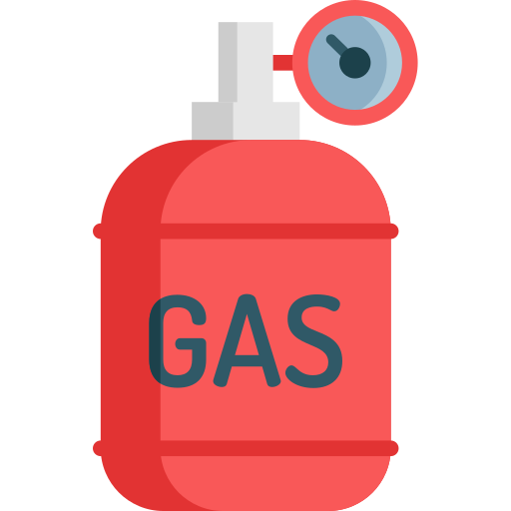
Les différentes sources d’énergie
Ressources renouvelables
Ressources non renouvelables
Sources d’énergie fossiles
Rayons du Soleil
Géothermie
Gaz naturel
Pétrole
Eau
Vent
Biomasse
Charbon
Uranium
Les sources d’énergie primaires sont présentes dans la nature
Icônes : Freepik
Notes:
Explications :
L’énergie est partout, et on va bientôt voir qu’elle nous est très utile ! Fort heureusement, les humains ont appris à en produire de grandes quantités, et ce, au moyen de différentes ressources.
Il y a d’abord les sources d’énergie dites renouvelables, c’est-à-dire qui se renouvellent très rapidement à l’échelle de la vie humaine :
L’eau. Si l’on accumule une grande quantité d’eau en hauteur, on peut en exploiter l’énergie cinétique qui se manifeste au moment de sa chute, grâce à des barrages hydrauliques. L’eau est renouvelable parce qu’elle suit un cycle naturel que l’on appelle le cycle de l’eau : ce cycle conduit par exemple à la fonte d’une partie des glaciers de haute montagne qui alimente en eau de nombreux barrages chaque année.
Les rayons du Soleil. Le Soleil émet constamment vers la Terre un rayonnement électromagnétique (la lumière) qui transporte de l’énergie. Cette énergie solaire peut être exploité principalement de deux manières, soit en chauffant un fluide grâce à des panneaux solaires thermiques, soit en produisant de l’électricité grâce à des panneaux photovoltaïques (via l’effet photoélectrique).
Le vent. L’énergie cinétique du vent peut être exploité par les éoliennes, qu’elles soient terrestres ou marines.
La géothermie. La croûte terrestre est très chaude, et cela vient en très grande partie de la radioactivité naturelle de certaines roches qui la composent (d’autres phénomènes sont aussi à prendre en compte pour expliquer la géothermie profonde). Dans les zones qui sont favorables (et il y en a peu), il est possible d’exploiter la chaleur du sous-sol en par l’injection d’un fluide, généralement de l’eau. Il existe plusieurs types de géothermie (peu profonde, profonde, très profonde) qui dépendent des contraintes du sol et qui ont toutes des avantages et des inconvénients.
La biomasse. Au sens énergétique (et non au sens écologique), il s’agit de matière organique pouvant être utilisée comme source d’énergie par dégradation. Il existe de nombreuses “formes” de biomasse et de méthodes de valorisation. Citons ici :
La combustion de bois dans des centrales à biomasse
La transformation de matière organique en biogaz ou en biocharbon (eux aussi des combustibles)
Les biocarburants
Il y a aussi les sources d’énergie non renouvelables, à savoir :
Le gaz naturel, ou gaz fossile, qui est un mélange gazeux d’hydrocarbures composé principalement de méthane (voir la slide Le CO2 n’est pas le seul gaz à effet de serre). Le gaz naturel peut se trouver sous différentes formes (gaz conventionnel, gaz de schiste…) qui se distinguent par leur origine, leur composition…
Le charbon (on ne parle pas ici du charbon de bois), une roche sédimentaire solide riche en carbone.
Le pétrole, une huile minérale qui est très pratique à utiliser en raison de sa nature liquide. Et on va voir qu’elle sert à beaucoup de choses !
Le gaz naturel, le charbon et le pétrole sont appelées sources d’énergie fossiles, car il s’agit de matières riches en carbone issues de la lente dégradation de matière organique dans le sol, via des les processus géologiques complexes et subtils pouvant s'étendre sur des centaines de millions d’années. Les sources d’énergie fossiles stockent beaucoup d’énergie sous forme chimique, et cette énergie est libérée par la combustion de la matière dans des centrales thermiques.
L’uranium, qui est le combustible utilisé pour produire de l’électricité dans les centrales nucléaires. Attention, il ne s’agit pas d’une source d’énergie fossile, car elle ne résulte pas d’un processus de dégradation de matière organique. L’énergie qu’elle libère n’est pas d’origine chimique (c’est-à-dire impliquant les électrons au niveau atomique), mais nucléaire (c’est-à-dire impliquant le noyau au niveau atomique), via le phénomène de fission nucléaire, c’est-à-dire de fracture du noyau atomique. Ainsi, lorsque l’on désigne l’uranium par le terme “combustible fissile”, on commet un abus de langage, car il n’y a en fait pas de combustion.
Toutes les sources d’énergie citées dans cette slide se trouvent dans la nature : on les appelle donc des sources d’énergie primaires.
Messages-clés :
Il existe de nombreuses ressources énergétiques présentes dans la nature et exploitables par l’être humain.
On les appelle des sources d’énergie primaires.
Pour aller plus loin :
Il est préférable de parler de “sources d’énergie” ou de “ressources énergétiques”, plutôt que d’”énergies”. La raison est simple : l’énergie, c’est abstrait, ça n’a rien de matériel ! Mais cet abus de langage est très courant, et cette conférence n’en est pas exempt par ailleurs.
Il existe encore bien d’autres sources d’énergie exploitables par les humains. Par exemple, les énergies marines sont des types d’énergie pouvant être extraites du milieu marin ; citons en vrac :
L’énergie hydrolienne, issue des courants marins ou fluviaux
L’énergie marémotrice, issue des mouvements de l’eau créé par les marées
L’énergie houlomotrice, issue des mouvement de la houle
etc.
L’énergie solaire est indirectement à l’origine de la plupart des sources d’énergies sur Terre, à l’exception de l’énergie nucléaire et de la géothermie profonde :
L’énergie hydraulique utilise l’énergie cinétique de l’eau lors de l’une des phases de son cycle, qui lui dépend de l’énergie thermique du Soleil.
Les énergies marines proviennent des mouvements des océans et des cours d’eau, eux-mêmes grandement influencés par les différences de conditions de pression et de température des océans.
L’énergie éolienne utilise l’énergie cinétique du vent, qui est induit par des différences de pression provoquées par l’échauffement et l’évaporation de l’eau chauffée par le Soleil (combinées avec la rotation de la Terre).
Le métabolisme principale de constitution de la biomasse est la photosynthèse, une réaction chimique qui nécessite l’énergie solaire.
La géothermie peu profonde utilise la chaleur accumulée dans les couches superficielles du sol réchauffées par le Soleil.
À des échelles de temps plus longues, les combustibles fossiles proviennent de matière organiques qui ont été créées par photosynthèse.
…

Slide 9
Et l’électricité dans tout ça ?
L’électricité présente dans la nature n’est pas exploitable en tant que source d’énergie. Il est donc nécessaire de la produire.
L’électricité permet de transporter l’énergie
Icônes : Freepik
Notes:
Explications :
À ce moment précis, une question devrait normalement tarauder votre auditoire : pourquoi n’avons-nous toujours pas parler d’électricité, alors que c’est la première chose à laquelle on pense lorsque que l’on parle d’énergie (https://www.pokepedia.fr/Lainergie) ?
La raison est simple : l’électricité présente naturellement sur Terre (dans les orages par exemple) n’est pas une source d’énergie primaire. Trop diffuse, trop complexe à maîtriser, elle est tout simplement inexploitable. Il est donc nécessaire de la produire, et c’est là qu’interviennent les sources d’énergie primaires que l’on a vu dans la slide précédente et qui sont exploitées dans les centrales électriques (éoliennes, centrales à charbon, centrales nucléaires…) !
Mais alors, pourquoi produisons-nous de l’électricité ? La réponse est simple : l’électricité permet de transporter l’énergie. En effet, si nous n’étions pas capable de transporter facilement de l’énergie, nous serions tous contraints de vivre à proximité de centrales de production d’énergie, ce qui n’est franchement pas agréable.
L’électricité est donc un vecteur énergétique : elle transporte l’énergie de son lieu de production à son lieu de consommation (c’est-à-dire chez nous), via des lignes à haute tension par exemple.
Messages-clés :
L’électricité présente dans la nature n’est pas exploitable en tant que ressource énergétique ; il est donc nécessaire de la produire via des sources d’énergie primaires.
On dit que l’électricité est un vecteur énergétique, car elle transporte l’énergie.
Pour aller plus loin :
Si le terme de source d’énergie primaire désigne une ressource énergétique présente directement dans la nature sans transformations, l’énergie finale désigne celle qui est directement consommée par l’utilisateur final, après transports et transformations (voir la slide À quoi nous sert l’énergie ?). L’électricité n’est donc pas une énergie finale, car elle ne sert à rien à l’utilisateur en tant que telle !
Pour des raisons thermodynamiques, il y des pertes d’énergie à chaque étape de transformation ou de transport d’énergie de son lieu de production à son lieu de consommation. Les pertes sont prises en compte dans le rendement énergétique.
L’hydrogène, ou plus précisément le dihydrogène H2, est également un vecteur énergétique. En effet, le dihydrogène naturellement est trop diffus pour être exploitable et a la fâcheuse tendance à exploser lorsqu’il est un peu concentré… Il faut donc l’exploiter avec précaution !

Slide 10
Différentes sources d’énergie, mais pourquoi ?
Ressources renouvelables
Ressources non renouvelables
Sources d’énergie fossiles
Quels sont
les avantages ?
+
Quels sont
les inconvénients ?
Icônes : Freepik
Notes:
Explications :
Mais revenons aux sources d’énergie primaire. Elles ne sont pas toutes identiques, elles ont toutes des avantages et des inconvénients !
Déroulé Conférencier.e :
Demandez aux élèves s’ils ont une idée des avantages et des inconvénients des différentes sources d’énergie (renouvelables et non renouvelables). L’idée est de leur faire comprendre que les sources d’énergie fossiles sont vraiment très pratiques !
Cette slide va avec la suivante, inutile de s’y attarder !

Slide 11
Différentes sources d’énergie, mais pourquoi ?
Ressources renouvelables
Ressources non renouvelables
Sources d’énergie fossiles
Ressources quasiment inépuisables
Peu polluantes
Fournissent beaucoup d’énergie
Faciles à stocker et transporter
Pilotables
+
Fournissent peu d’énergie
Intermittentes / Variables
Ressources limitées
Très polluantes
Icônes : Freepik
Notes:
Explications :
Quels sont les avantages des ressources renouvelables ?
Elles sont quasiment inépuisables à l’échelle humaine, car elles proviennent de phénomènes physiques qui se produisent régulièrement sans intervention humaine.
À ce titre, la biomasse doit faire l’objet d’une attention toute particulière, car son caractère renouvelable est tributaire de la gestion du milieu dont il est extrait. Raser toute une forêt pour brûler du bois est un comportement totalement antinomique avec une gestion durable de celle-ci.
Elles engendrent peu de pollution directe (au moment de leur utilisation) et indirecte (principalement au moment de la construction de l’infrastructure). En particulier, les ressources renouvelables émettent très peu de gaz à effet de serre (voir les parties suivantes) ; pour cette raison, elles font l’objet d’une attention particulière pour la transition énergétique.
Quels sont les inconvénients des ressources renouvelables ?
Elles sont peu concentrées, parce qu’elles sont plus diffuses. Ceci à deux conséquences très importantes :
Pour un même volume de matière, les ressources renouvelables ont donc tendance à fournir moins d’énergie que les ressources non renouvelables.
Pour une même quantité d’énergie, les infrastructures des ressources renouvelables demandent beaucoup plus d’espace que celles des ressources non renouvelables (voir la slide Dix cyclistes pendant 1 h, cela équivaut à…). Par exemple, la construction d’un barrage ne demande rien de moins que l’inondation d’une vallée entière ! Cela peut engendrer des problèmes de conflits d’usage, voire d’atteinte aux écosystèmes : par exemple, faut-il consacrer un terrain à l’agriculture ou construire à la place une centrale solaire photovoltaïque ? Notons aussi que certaines ressources renouvelables peuvent rencontrer une certaine hostilité locale qui peut nuire à leurs développements…
Elles sont intermittentes ou variables, c’est-à-dire qu’elles ne sont pas disponibles en permanence et que leur disponibilité varie très fortement. Par exemple, un panneau solaire ne fonctionne que lors de belles journées ensoleillées et pas la nuit, tandis qu’une éolienne ne fonctionne que lorsqu’il y a du vent pas trop violent…
En quoi cela pose problème ? La plupart de ces ressources renouvelables sont utilisées pour produire de l’électricité. Or, étant donné que l’on est aujourd’hui incapable de stocker de l’électricité à grande échelle, il faut qu’à tout moment, la production des centrales électriques doit satisfaire la demande en électricité : c’est ce que l’on appelle la pilotabilité. En résumé, les ressources renouvelables sont très peu pilotables, ce qui pose une contrainte sérieuse dans le cas où l’on souhaiterait disposer d’un mix énergétique 100 % nucléaire.
Quels sont les avantages des ressources non renouvelables ?
Elles sont très concentrées et fournissent donc beaucoup plus d’énergie que les ressources renouvelables. Dans le cas des ressources fossiles, cette concentration est le résultat d’un long processus d’accumulation de matière carbonée.
Elles sont transportables et stockables. Il est en effet beaucoup plus simple de transporter de la matière solide, liquide ou gazeuse que de transporter un processus physico-chimique ! Les ressources non renouvelables sont ainsi « plus pratiques » à utiliser, et c’est pour cela que nous les utilisons autant :
Le pétrole est la matière la plus facile à transporter en raison de sa nature liquide, c’est la raison principale pour laquelle elle est utilisée en tant que carburant.
Le gaz peut facilement être transporté en bouteille, mais doit pour cela être compressé pour faciliter son transport. En revanche, il présente des risques de fuite et d’explosion.
Cela est moins vrai pour l’uranium qui demande des manipulations lourdes et complexes pour pouvoir être utilisé, mais cela est compensé par son immense concentration en énergie.
Elles sont pilotables : s’il le faut, il n’est pas bien difficile de faire fonctionner une centrale électrique, au gaz, au charbon, au pétrole et même une centrale nucléaire pour répondre à une demande en électricité accrue.
Quels sont les inconvénients des ressources non renouvelables ?
Elles ne sont pas renouvelables à l’échelle humaine : les quantités de gaz naturel, de charbon et de pétrole sont limitées à l’échelle humaine.
Elles engendrent de nombreuses pollutions, de différentes natures selon les ressources :
Lors de leur combustion, les sources d’énergie fossiles rejettent des déchets toxiques dans l’air, dans les sols voire dans les eaux. En particulier, leur combustion émet du dioxyde de carbone (CO2) qui a un impact significatif sur le climat (voir les parties suivantes).
Les centrales nucléaires rejettent des déchets irradiants et impossibles à éliminer à l’échelle de la vie humaine ; il est indispensable de les stocker dans des lieux sécurisés et difficiles d’accès. Elles peuvent également être le siège d’accidents aux conséquences néfastes… En revanche, les centrales nucléaires n’engendrent pas d’émissions de gaz à effet de serre, et font elles aussi l’objet d’une attention particulière pour la transition énergétique.
Que retenir de tout cela ? Aucune énergie n’est parfaite, idéale ou propre, toutes ont des qualités et des défauts. Dans la suite, nous allons voir qu’il y a une urgence, c’est de sortir des sources d’énergie fossiles ; mais il est illusoire de croire qu’il suffit de toutes les remplacer par des sources d’énergie renouvelables pour régler tous les problèmes…
Pour finir, cette slide peut laisser penser que toutes ces ressources énergétiques permettent servent à la même chose, ce qui est évidemment faux : les énergies ne sont pas substituables en totalité. Ce point-là est abordé un peu plus en détail dans la slide À quoi nous sert l’énergie ?.
Messages-clés :
Aucune ressources énergétique n’est parfaite.
Les sources d’énergie fossile (pétrole, gaz et charbon) sont beaucoup plus concentrées, polyvalentes ou simples à exploiter que toutes les autres.
Certaines ressources énergétiques sont plus polluantes que d’autres.

Slide 12
Dix cyclistes pendant 1 h, cela équivaut à…
=
10 cyclistes
pendant 1 h
Cuisson d’un gâteau au four électrique
Source : https://www.statistiques.developpement-durable.gouv.fr/prix-de-lelectricite-en-france-et-dans-lunion-europeenne-en-2019-0
Icônes : Freepik
Notes:
Explications :
L’intérêt principal de l’énergie (en tant que grandeur physique), c’est qu’elle permet de comparer l’efficacité des sources les unes avec les autres.
Par exemple, on sait que 10 cyclistes pédalant à 20 km/h pendant 1 heure produisent l’énergie nécessaire pour cuire un gâteau au four électrique. Et oui, les êtres humains aussi peuvent produire de l’énergie par leur force musculaire ! Pour cuire le gâteau, il leur suffit pédaler sur un vélo spécialement conçu pour produire de l’électricité, et de le connecter ensuite au four.
Pour aller plus loin :
Une unité usuelle de l’énergie est le kWh (kilowattheure) : c’est l’énergie produite par une machine d’une puissance d’1 W pendant 1 heure.
L’énergie produite par 10 cyclistes pédalant à 20 km/h pendant 1 h vaut donc environ 1 kWh.

Slide 13
Dix cyclistes pendant 1 h, cela équivaut à…
10 cyclistes pendant 1 h
=
100 €
10 cyclistes, 10 €/h
=
0,18 €
Prise électrique
Source : https://www.statistiques.developpement-durable.gouv.fr/prix-de-lelectricite-en-france-et-dans-lunion-europeenne-en-2019-0
Icônes : Freepik
Notes:
Explications :
Seulement, à moins que vous ne disposiez d’une armée d’esclaves, vous vous doutez bien que ces cyclistes ne voudront pas pédaler gratuitement pendant une heure ! Au-delà du smic horaire (prenons 10 € brut de l’heure), vous devriez les rémunérer à hauteur de 100 €. Et rien n’est moins sûr qu’ils accepteraient de pédaler dans le seul but de cuire votre gâteau, ils ont bien mieux à faire !
Or, ce genre de soucis disparaît avec une prise électrique : cela ne vous coûterait que 18 centimes si vous l’utilisiez (au prix de l’électricité en France en 2019). Et c’est tout de même beaucoup moins encombrant !
Avec toute la facilité qu’elle nous offre, on comprend pourquoi l’énergie a pris autant de place dans nos vies. Il est aujourd’hui impensable de n’utiliser que nos muscles pour réaliser toutes les activités de notre quotidien. Avec de l’énergie, tout est permis !

Slide 14
Dix cyclistes pendant 1 h, cela équivaut à…
10 cyclistes pendant 1 h
Ressources renouvelables
Ressources non renouvelables
Sources d’énergie fossiles
8 000 L d’eau*
50 m² de panneaux solaires**
Une éolienne de 5 m de diamètre**
1 bûche de bois
Une bonbonne d’1,5 L de gaz***
Un petit tas de charbon
Une canette de 33 cL de pétrole
Une pincée d’uranium
*Chutant d’une hauteur de 50 m
**Sous conditions climatiques moyennes en France
*** À 200 bar
Icônes : Freepik
Notes:
Explications :
Maintenant que l’on a bien compris qu’employer des humains pour produire de l’énergie, c’est globalement une mauvaise idée, on peut se demander ce que valent les ressources renouvelables et non renouvelables !
Pour cuire ce gâteau, on aurait au choix pu utiliser :
Des ressources renouvelables
La chute de 8 000 litres d’eau à travers la turbine d’un barrage de 50 m de haut ;
50 m² de panneaux solaires (l’équivalent d’un terrain de tennis) dans des conditions climatiques moyennes en France ;
Une éolienne de 5 m de diamètre (c’est une petite éolienne !) ;
Une bûche de bois qu’il faut brûler dans une centrale thermique
Des ressources non renouvelables qu’il faut brûler dans une centrale thermique
Une bonbonne de 1,5 litres de gaz comprimé
Un petit tas de charbon
Une canette de 33 cl de pétrole
Il faut noter ici que les sources d’énergie fossiles ne servent pas uniquement à produire de l’électricité, mais à bien d’autres choses comme nous allons le voir dans les parties suivantes ! Ce n’est pas le cas des autres sources d’énergie.
De l’uranium : une petite pincée suffit !
Message-clé :
Les sources d’énergie fossile (pétrole, gaz et charbon) sont beaucoup plus concentrées, polyvalentes ou simples à exploiter que toutes les autres.

Slide 15
Partie 1 : L’Énergie
Que retenir ?
L’énergie mesure les transformations du monde
Les sources d’énergie ont toutes des avantages et des inconvénients
Les ressources fossiles sont les plus pratiques, mais sont très polluantes
Icône : Freepik
Notes:
Déroulé conférencier.e :
Voici le résumé de cette partie. Si besoin / possible, vous pouvez prendre un tour de questions / réponses ou demander aux élèves de bien noter leurs questions pour plus tard et enchaîner.

Slide 16
Partie 2 : Les activités humaines
À quoi nous sert l’énergie ?
Notre consommation d’énergie et nos modes de vie
Icônes : Freepik
Notes:
Explications :
Dans cette partie, nous allons enfin parler de notre utilisation quotidienne de l’énergie, via les activités humaines. Nous allons aussi comprendre pourquoi nous en sommes devenu.es aussi dépendant.es.

Slide 17
Connaissez-vous des usages quotidiens de l’énergie ?
Notes:
Déroulé conférencier.e :
Demandez aux élèves ce qu’ils savent de notre usage quotidien de l’énergie.

Slide 18
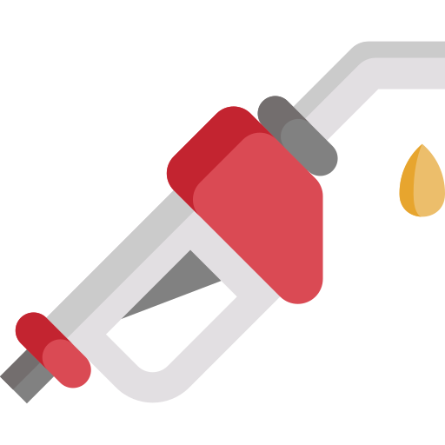
À quoi nous sert l’énergie ?
Chauffage
Cuisine
Chauffage
Carburant
Production d’électricité
Production d’électricité
Production d’électricité
Production d’électricité
Les activités humaines ont besoin d’énergie : l’énergie finale
Icônes : Freepik
Notes:
Explications :
La question n’est pas bien posée. Il faudrait plutôt se demander : à quoi sert chaque source d’énergie ? On ne peut pas faire la même chose avec du vent et avec du pétrole !
L’énergie nucléaire, bien que très concentrée en énergie, est complexe à maîtriser et nécessite de lourds investissements. Pour ces raisons, son emploi est aujourd’hui limité à la production d’électricité (et à quelques usages militaires et médicaux). En France, le nucléaire représente un peu moins de 70 % de notre production d’électricité.
ATTENTION : On entend souvent que grâce au nucléaire (en particulier), le mix énergétique français est bas carbone. C’est absolument faux ! C’est le mix électrique français qui est relativement bas carbone, mais pas le mix énergétique qui comprend également… tout ce qui suit dans cette slide.
Le gaz est utilisé pour faire de la cuisine ou pour le chauffage (essentiellement dans des chaudières qui chauffent de l’eau). Il est également utilisé pour produire de l’électricité. Il est transporté d’une région à l’autre via des gazoducs, sous forme gazeuse ou liquide.
Le charbon est, avec le fer, l’un des deux éléments nécessaires à la production d’acier, un matériau industriel majeur. Il est encore massivement utilisé pour produire de l’électricité, comme en Inde, en Chine ou en Allemagne.
Le pétrole a ceci de particulier qu’il sert à (beaucoup) beaucoup de choses, comme nous allons le voir dans une prochaine slide. Liquide et facile à transporter via des oléoducs, il est principalement utilisé en tant que carburant (après quelques transformations) pour les transports terrestres (voiture, train…), maritimes et aérien. Il est également utilisé pour le chauffage (au fioul), mais aussi pour produire de l’électricité.
Pour tous les usages énergétiques des ressources fossiles (gaz naturel, charbon, pétrole), il est nécessaire de les brûler (c’est la combustion).
Ainsi, les activités humaines ont nécessairement besoin d’énergie : cette énergie, on l’appelle l’énergie finale. Par exemple, il s’agit de l’énergie thermique produite par un radiateur, ou de l’énergie thermique absorbée par un réfrigérateur. L’énergie finale est toujours moins importante en quantité que l’énergie primaire, car il y a toujours des pertes entre la production et la consommation…
ll apparaît aussi que les sources d’énergie n’offrent pas toutes les mêmes services : certaines ne servent qu’à produire de l’électricité (comme l’uranium), tandis que d’autres ont bien d’autres usages. De ce point de vue, les sources d’énergie fossiles sont de ce point de vue très pratiques, car leurs usages sont très divers. En revanche, les ressources renouvelables ont des usages beaucoup plus restreints et sont souvent limitées à la seule production d’électricité ; les seules exceptions notables sont la lumière du Soleil et la biomasse qui peuvent être également utilisés pour le chauffage…
Messages-clés :
Les activités humaines ont besoin d’énergie pour fonctionner : on l’appelle d’énergie finale.
Les ressources énergétiques sont assez peu substituables entre elles, chacune offre un (ou plusieurs) service(s) particulier(s) pour les activités humaines.
Sources :
RTE, Futurs énergétiques 2050 : https://www.rte-france.com/analyses-tendances-et-prospectives/bilan-previsionnel-2050-futurs-energetiques
Négawatt, Scénario négaWatt 2022 : https://negawatt.org/Scenario-negaWatt-2022

Slide 19
Les machines transforment le monde
Révolutions industrielles
Transports
Agriculture
Les sociétés industrialisées reposent sur les sources d’énergie fossiles
Icônes : Freepik
Notes:
Explications :
Dans les sociétés industrialisées, les activités humaines sont réalisées par des machines nombreuses, différentes et sophistiquées. Le rôle d’une machine est de transformer un système : certaines permettent de déplacer des personnes ou des marchandises, tandis que d’autres permettent de chauffer ou de refroidir un bâtiment… Puisqu’une machine transforme le monde, elle doit donc nécessairement fournir de l’énergie, d’après ce que l’on a vu sur la slide Qu’est-ce que l’énergie ?.
Ce qui rend les machines si utiles, c’est la puissance qu’elles développent, c’est-à-dire la quantité d’énergie par seconde qu’elles sont capables de fournir : la puissance d’une machine bien conçue est en effet beaucoup plus importante que celle des humains ou même des animaux.
Or, pour développer une telle puissance, ces machines ont besoin de beaucoup d’énergie (voir la partie Pour aller plus loin de la slide L’énergie mesure les transformations du monde : on ne peut pas “produire” ou “consommer” de l’énergie, on ne peut que convertir une forme d’énergie en une autre forme), qu’il est nécessaire de puiser dans les ressources primaires.
Au cours de son histoire, l’être humain s’est rendu compte que les sources d’énergie fossiles sont très polyvalentes et fournissent énormément d’énergie (voir la slide Différentes sources d’énergie, mais pourquoi ?). Dès lors qu’il a su exploiter industriellement les ressources fossiles, il ne s’est pas privé de construire des machines ou des procédés fonctionnant grâce à celles-ci.
Les historien.ne.s ont nommé Révolutions industrielles les périodes de rupture qui ont vu l’émergence de l’exploitation industrielle des ressources fossiles :
La 1ère révolution industrielle est associée à l’exploitation industrielle du charbon.
La 2ème révolution industrielle est associée à l’exploitation industrielle du pétrole.
Les Révolutions industrielles ont eu de profondes répercussions sur les sociétés qui en ont bénéficié (émergence de nouvelles classes, transfert d’une économie reposant sur l’agriculture à une économie reposant sur l’industrie…), et ont favorisé l’émergence de la mondialisation.
Prenons 2 exemples malheureusement très caricaturaux, mais qui illustrent le véritable changement de paradigme :
Les transports : les machines d’aujourd’hui (automobiles, trains, avions, bateaux…) permettent de nous déplacer plus vite, plus loin et avec beaucoup moins d’effort qu’auparavant.
L’agriculture : les tracteurs et l’utilisation massive d’engrais azotés permettent de cultiver de grandes parcelles et de travailler sur des échelles de temps réduites.
Mais l’utilisation massive de ces machines a un prix : beaucoup d’entre elles ne fonctionnent qu’avec des sources d’énergie fossiles, pétrole en tête. Nous avons ainsi une première facette de notre grande dépendance aux sources d’énergie fossiles.
Message-clé :
Dans les sociétés industrialisées, les activités humaines reposent sur l’emploi de machines très énergivores, qui nécessitent en très grande majorité des sources d’énergie fossiles pour fonctionner.
Pour aller plus loin :
Dans les slides suivantes, nous allons montrer que les sociétés industrielles reposent massivement sur les sources d’énergie fossiles, y compris la société française. À première vue, cela peut sembler paradoxal, au vu de certaines évolutions qui ont vu la quasi-disparition de l’industrie française de notre paysage :
Le phénomène de mondialisation et la recherche de main d'œuvre bon marché ont provoqué des phénomènes de délocalisation de l’industrie française dans d’autres pays, où les normes de pollution sont moins sévères. Ce sont ces pays qui subissent aujourd’hui les effets néfastes directs de l’industrie.
Des améliorations dans les processus industriels ont permis de diminuer les pollutions directes qu’elles provoquent.
L’explosion de l’industrie tertiaire grâce au numérique en particulier.
Tous ces phénomènes ont participé à la disparition de l’imaginaire lié aux Révolutions industrielles (pollution directe, mines et industrie lourde, classe ouvrière…) en France. Mais ils n’ont pas effacé pour autant la grande dépendance de notre société aux sources d’énergie fossiles…
Outre la nécessaire diminution de la consommation d’énergie qui est longuement abordée dans cette conférence, l’un des enjeux majeurs de la transition énergétique est l’électrification des usages, c’est-à-dire la substitution de machines consommant des sources fossiles par des machines fonctionnant à l’électricité pour les mêmes usages (chauffage, transports, procédés industriels…). L’intérêt est double :
Une électricité bas carbone garantit des émissions de CO2 plus faibles à consommation d’énergie constante
Les machines électriques ont des rendements énergétiques bien supérieurs aux machines thermiques et engendrent donc moins de pertes d’énergie. Toutefois, une exception notable à cela est le chauffage électrique, qui présente des rendements faibles (en comparaison avec la pompe à chaleur par exemple) à cause de son exploitation de l’effet Joule. La multiplication des chauffages électriques en France est d’ailleurs l’une des causes de la précarité énergétique (voir la slide Votre logement pour plus d’informations à ce sujet).
Cependant, il faut rester prudent : l’électricité ne pourra jamais représenter la totalité de notre consommation d’énergie finale, d’autant plus que certains usages sont difficiles à électrifier. Le gestionnaire du réseau électrique français RTE indique dans ses Futurs énergétiques 2050, des études prospectives sur la transformation du système électrique français pour atteindre la neutralité carbone en 2050, que la neutralité carbone doit passer par une croissance importante de la consommation d’électricité, tout en développant d’autres modes de production d’énergie hors électricité (gaz renouvelable, chaleur renouvelable…) aujourd’hui marginaux. La part de l’électricité dans la consommation d’énergie finale devrait passer de 25% aujourd’hui à 55% en 2050. Toutefois, ces chiffres sont contestés par certaines associations (comme Négawatt) qui considèrent que l’électrification massive des usages est contradictoire avec une démarche de sobriété (voir les slides Faut-il tout miser sur les technologies ? et Quelle démarche faut-il adopter ?).

Slide 20
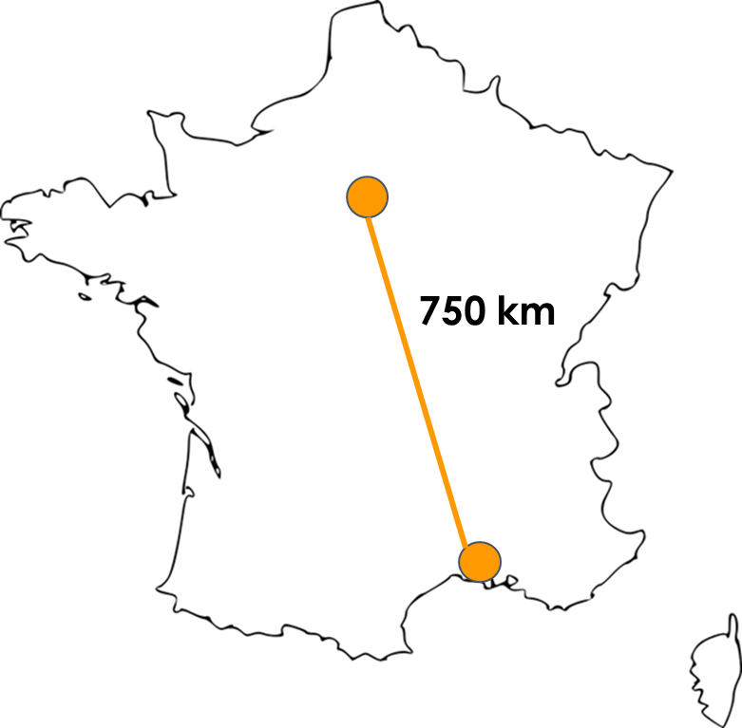
Vive l’énergie !
Combien de temps faut-il pour aller de Paris à Marseille ?
À pied ? (5 h / jour)
À cheval ?
En voiture ?
En train ?
En avion ?
Icônes : Freepik
Notes:
Quizz :
Pour illustrer la manière dont l’énergie (le pétrole en particulier) a transformé nos vies, nous allons estimer le temps de parcours d’un Paris-Marseille avec différents modes de transport.
Déroulé conférencier.e :
Pour chaque question du quizz, nous vous proposons de procéder comme suit.
Tout d’abord, demandez à tous les participants de lever la main, et donnez vous-mêmes les réponses possibles à l’oral. Les participants doivent baisser la main dès qu’ils estiment que vous venez de donner la bonne réponse.
Posez la question : « Pensez vous que cela se compte en jours ? En semaines ? En mois ? ».
Une fois le bon ordre de grandeur T trouvé, posez la question : « Pensez vous qu’il faille 1 T ? 2 T ? 3 T ? 4 T ? ».

Slide 21
Vive l’énergie !
Combien de temps faut-il pour aller de Paris à Marseille ?
À pied ? (5 h / jour)
1 mois
À cheval ?
2 semaines
En voiture ?
8 heures
En train ?
3 heures 30 minutes
En avion ?
1 heure 15 minutes
Icônes : Freepik
Notes:
Quizz :
À pied (à raison de 5 heures par jour) : Il faut 1 mois.
Pour un.e parisien.ne qui se rend en vacances d’été dans le sud, à peine le temps d’arriver et se baigner qu’il faut déjà repartir !
À cheval : Il faut 2 semaines.
Avant que l’on ne découvre les énergies fossiles et que l’on invente la voiture, voyager à cheval permettait déjà de réduire par 2 la durée du trajet !
En voiture : 8 heures.
Prévoyez quelques ralentissements à l’entrée de l’agglomération lyonnaise.
En train : 3 heures 30 minutes.
Pas de miracle, il faut pour cela prendre le TGV.
En avion : 1 heure 15 minutes.
Explications :
Que constatons-nous ? Qu’au fil des siècles, l’être humain à trouvé des moyens toujours plus rapides de se déplacer. Ce faisant, ces moyens sont de plus en plus gourmands en énergie, d’une part parce qu’ils transportent beaucoup plus de personnes, et d’autre part parce qu’ils nous permettent d’aller toujours plus loin !

Slide 22
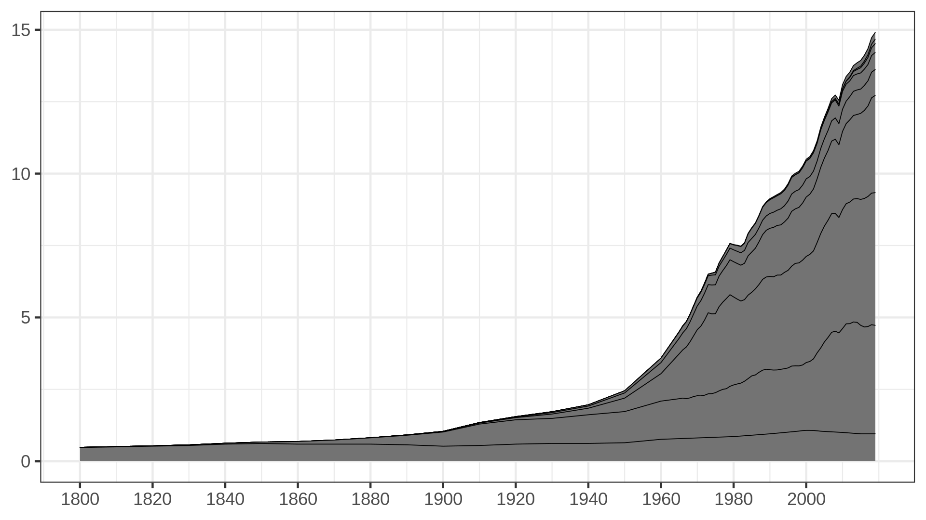
La consommation mondiale d’énergie
Énergie (Gtep)
On consomme toujours plus d’énergie
Évolution de la consommation annuelle d’énergie primaire dans le monde
Source : Our world in data 2021 : https://ourworldindata.org/
Icônes : Freepik
Notes:
Déroulé conférencier.e :
Demandez aux élèves s’ils ont une idée de ce que représente ce graphique.
Pour que tout le monde puisse suivre ce qui suit, il est très important de bien expliquer les axes.
Explications :
Ce graphique représente la consommation annuelle d’énergie primaire dans le monde depuis 1800, aux environs du début de la première révolution industrielle (on y vient juste après !).
Il faut déjà expliciter les termes du titre :
Il s’agit de la consommation annuelle, c’est-à-dire la consommation pour l’année considérée (donnée sur l’axe horizontal). Ce graphique n’affiche donc pas la totalité de l’énergie consommée depuis 1800, mais la “dérivée” de cette grandeur par rapport au temps !
On comptabilise la consommation de sources d’énergie primaire, c’est-à-dire celles présentes naturellement dans la nature. Pour plus d’informations à ce sujet, voir la slide Les différentes sources d’énergie.
Explicitons maintenant les axes :
L’axe horizontal représente les années.
L’axe vertical représente la consommation d’énergie primaire pour l’année considérée. L’unité utilisée est le Gtep (Giga tonne équivalent pétrole), qui mesure l’énergie libérée par l’équivalent de la combustion d’un milliard de tonnes de pétrole “standard”. Il s’agit d’une autre unité de l’énergie, beaucoup plus pratique à cette échelle que le kilowattheure (kWh).
Que dire maintenant de cette courbe grise ? On peut affirmer sans trop de risque que l’on consomme de plus en plus d’énergie chaque année.
Après toutes ces explications, il est temps de dévoiler les énergies qui se cachent sous cette zone grise ! On va les faire apparaître par ordre d’apparition historique.
Pour aller plus loin :
Les élèves assidus en mathématiques auront remarqué que la courbe ressemble à celle d’une exponentielle. C’est le cas ! Et en vertu d’une propriété mathématique de l’exponentielle, on peut en déduire que la courbe de la totalité de l’énergie mondiale consommée depuis 1800 a également la forme d’une exponentielle.

Slide 23
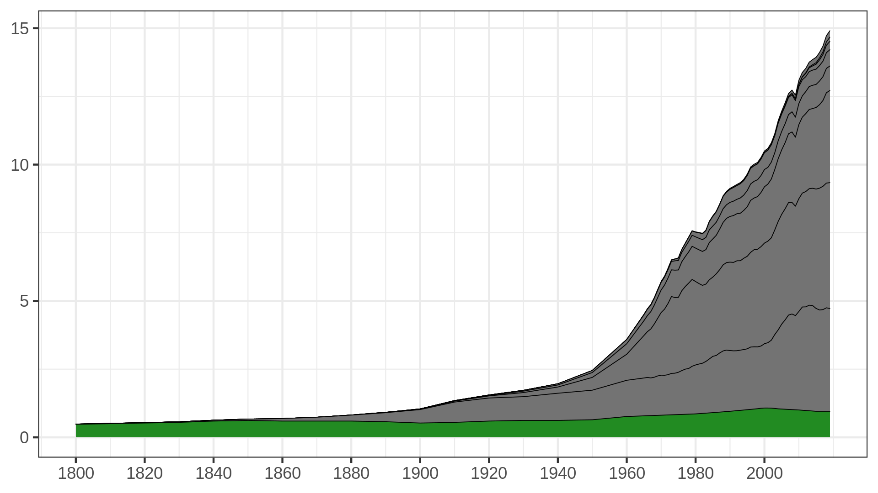
La consommation mondiale d’énergie
Énergie (Gtep)
6%
Évolution de la consommation annuelle d’énergie primaire dans le monde
Source : Our world in data 2021 : https://ourworldindata.org/
Icônes : Freepik
Notes:
Explications :
Il y a d’abord le bois, qui représente aujourd’hui 6% de la consommation mondiale d’énergie.
Le bois est la ressource énergétique historique de l’humanité, utilisée en tant que combustible pour la cuisine et le chauffage. Il reste toujours très utilisé en tant que ressource énergétique dans le monde (même si ce n’est pas son utilisation principale), en particulier dans les pays en voie de développement mais aussi dans des centrales thermiques à biomasse.
Précisons qu’une utilisation du bois dans de mauvaises conditions peut engendrer des problèmes de santé, dans les pays en voie de développement comme dans les pays industrialisés. Par exemple, les feux de cheminées à foyer ouvert sont une cause importante de pollution aux particules fines dans les villes françaises.
Pour aller plus loin :
En anticipant sur la prochaine partie, la combustion du bois (et plus généralement la biomasse) n’a en théorie pas d’impact sur les émissions de CO2 anthropiques. Pour quelle raison ?
La combustion du bois, qui contient du carbone, dégage bien du CO2. Mais l’arbre duquel le bois provient a absorbé tout au long de sa vie du CO2, via le phénomène de photosynthèse. Pour que la balance en CO2 soit à l’équilibre, il faut donc que le bois soit extrait dans une forêt bien gérée, dans laquelle la capture de carbone des plantations compense correctement le carbone qui en a été extrait puis brûlé. Cela n’est pas une mince affaire, sans même évoquer les suppressions des forêts primaires et des impacts sur la biodiversité d’une mauvaise gestion des forêts. Précisons enfin que le long temps de repousse des arbres ne font pas du bois une solution miracle face à nos problèmes énergétiques.
Les forêts, c’est bien plus que du carbone : services écosystémiques, forêts primaires…
Tribune : “Pour le climat, brûler du bois n’est pas une alternative à la combustion fossile, alertent 500 scientifiques“ : https://www.lemonde.fr/planete/article/2021/02/11/pour-le-climat-bruler-du-bois-n-est-pas-une-alternative-a-la-combustion-fossile-alertent-500-scientifiques_6069636_3244.html

Slide 24
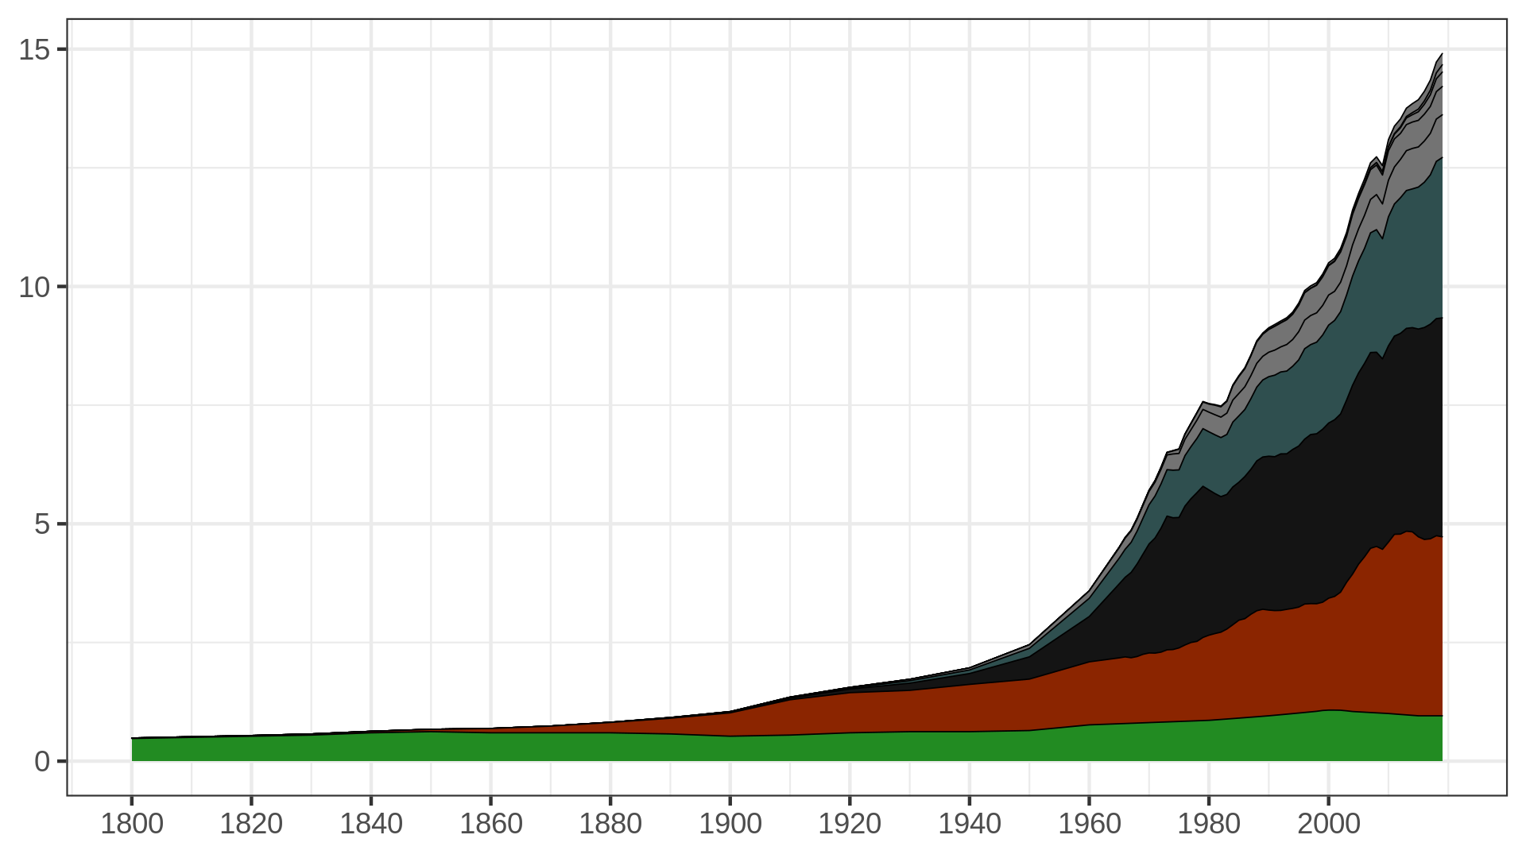
La consommation mondiale d’énergie
Énergie (Gtep)
23%
31%
Début de la deuxième
révolution industrielle
Début de la première
révolution industrielle
25%
6%
Évolution de la consommation annuelle d’énergie primaire dans le monde
Source : Our world in data 2021 : https://ourworldindata.org/
Icônes : Freepik
Notes:
Explications :
Viennent ensuite les énergies stars des 19ème et 20ème siècles, les sources d’énergie fossiles, que sont, par ordre chronologique d’exploitation industrielle, le charbon, le pétrole et le gaz.
Le charbon, qui représente aujourd’hui 1/4 de la consommation mondiale d’énergie. Le début de son exploitation à l’échelle industrielle a marqué la première révolution industrielle, qui a débuté à la fin du 18ème siècle (il est impossible de dater précisément le début des révolutions industrielles, qui se sont déroulées progressivement). Il est ainsi le principal combustible de la machine à vapeur et des locomotives pendant une très longue période. Si les industries lourdes et les mines qui ont émergé grâce à ce minerai ont aujourd’hui disparu des paysages des pays industrialisés, ce n’est pas le cas dans les pays en voie de développement, et les pays industrialisés continuent à en importer pour produire de l’électricité ou pour des procédés industriels.
Le pétrole, qu’on ne présente plus et qui représente aujourd’hui à elle seule près d’1/3 de la consommation mondiale d’énergie. C’est, avec l’électricité, l’énergie de la deuxième révolution industrielle qui a débuté à la fin du 19ème siècle.
Le gaz naturel, qui représente aujourd’hui 1/5 de la consommation mondiale.
Pour aller plus loin :
Il est peut-être temps de revenir en détail à l’unité de la consommation d’énergie sur l’axe vertical, le Gtep (Giga tonne équivalent pétrole). Pourquoi se baser sur le pétrole ? La réponse est sur ce graphe : depuis les années 1950, le pétrole est l’énergie la plus utilisée dans le monde, et toutes les autres sources d’énergie lui sont donc rapportées. Par exemple, brûler une tonne de charbon libère la même énergie que brûler 0,66 tonne de pétrole (cela a été explicité dans la slide 14).
On retrouvera cette même logique dans les émissions de gaz à effet de serre avec le teqCO2 (tonne équivalent CO2).

Slide 25
La consommation mondiale d’énergie
Énergie (Gtep)
79% d’énergies fossiles
23%
31%
25%
6%
Évolution de la consommation annuelle d’énergie primaire dans le monde
Source : Our world in data 2021 : https://ourworldindata.org/
Icônes : Freepik
Notes:
Explications :
À elles seules, les sources d’énergies fossiles que sont le pétrole, le gaz et le charbon représentent plus de 3/4 de la consommation mondiale d’énergie (l’ordre de grandeur à retenir est de 80 %) ! C’est peu dire si le monde d’aujourd’hui repose massivement sur les sources d’énergie fossiles.

Slide 26
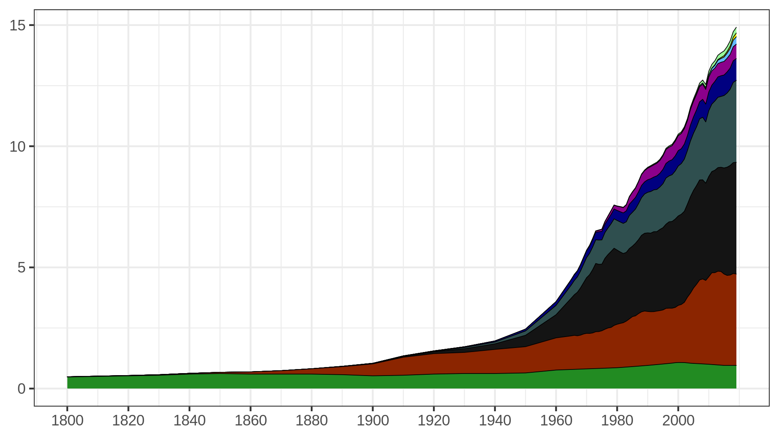
La consommation mondiale d’énergie
Énergie (Gtep)
6%
2%
1%
4%
79% d’énergies fossiles
23%
31%
25%
6%
Évolution de la consommation annuelle d’énergie primaire dans le monde
Source : Our world in data 2021 : https://ourworldindata.org/
Icônes : Freepik
Notes:
Explications :
Et les autres sources d’énergie primaires dans tout ça ? Elles sont apparues beaucoup plus récemment, et sont assez négligeables par rapport à celles que l’on vient de traiter.
Les sources d’énergies renouvelables ne représentent que 7% de la consommation mondiale d’énergie. Ce faible chiffre peut sembler paradoxal au vu de la couverture médiatique dont elles font preuve lorsque les thématiques énergétiques sont abordées dans les médias. Il faut noter ici la place singulière de l’hydraulique, qui a été employé bien avant toutes les autres ressources renouvelables (solaire, éolien, géothermie…).
Le nucléaire, utilisé dans la production d’électricité, compte pour 4% de la consommation mondiale d’énergie. Il faut dire que la consommation d’énergie ne se limite pas qu’à la consommation d’électricité !

Slide 27
La consommation mondiale d’énergie
Énergie (Gtep)
6%
2%
1%
4%
Le monde repose sur les sources d’énergie fossiles
79% d’énergies fossiles
23%
On consomme toujours plus de chaque ressource énergétique, y compris les fossiles
31%
Jusqu’à présent, aucune ressource énergétique n’en a remplacé une autre
25%
6%
Évolution de la consommation annuelle d’énergie primaire dans le monde
Source : Our world in data 2021 : https://ourworldindata.org/
Icônes : Freepik
Notes:
Explications :
Que retenir de ce graphique ? Il y a 3 messages-clés.
1er constat : Le monde actuel repose sur les sources d’énergie fossiles. Ce sont des énergies exploitées depuis la Révolution industrielle,, pour l’abondance énergétique qu’elles offrent et leur facilité d’exploitation.
2ème constat : On consomme toujours plus de chaque ressource énergétique. En effet, on a déjà vu que l’on consomme toujours plus d’énergie tout court. Mais il faut ajouter ici que c’est également vrai pour toutes les sources d’énergie présentes dans ce graphe !
3ème constat : Jusqu’à présent, aucune source d’énergie n’en a remplacé une autre. À l’échelle planétaire, les ressources énergétiques se sont empilées, sans qu’aucune n’ait disparu au profit d’une autre.
Or, la transition énergétique nécessite de substituer l’ensemble des sources d’énergie fossiles consommées aujourd’hui par d’autres sources (la raison est donnée dans la 3ème consacrée au climat)… Avec ce que vous venez d’apprendre dans cette 2ème partie, vous avez maintenant toutes les clés en main pour comprendre les difficultés structurelles d’un tel projet.
Pour aller plus loin :
L’historien des sciences Jean-Baptiste Fressoz écrit ceci : « si l’histoire nous apprend bien une chose, c’est qu’il n’y a en fait jamais eu de transition énergétique. On ne passe pas du bois au charbon, puis du charbon au pétrole, puis du pétrole au nucléaire. L’histoire de l’énergie n’est pas celle de transitions, mais celle d’additions successives de nouvelles sources d’énergie primaire. L’erreur de perspective tient à la confusion entre relatif et absolu, entre local et global : si, au XXème siècle, l’usage du charbon décroît relativement au pétrole, il reste que sa consommation croît continûment, et que globalement, on n’en a jamais autant brûlé qu’en 2013. » (Jean-Baptiste Fressoz, “Pour une histoire désorientée de l’énergie”, 25èmes Journées Scientifiques de l’Environnement - L’économie verte en question, février 2014, Créteil)

Slide 28
Le pétrole se trouve dans nos objets quotidiens
Fibres synthétiques
Plastiques
Médicaments
Cosmétiques
Nos modes de vie reposent sur l’emploi de ressources fossiles
Icônes : Freepik
Notes:
Explications :
Jusqu’à présent dans cette partie, nous avons seulement parlé de l’utilisation énergétique que l’on peut faire de certaines ressources, c’est-à-dire leur faculté à transformer leur environnement. En particulier, nous avons précisé qu’il est nécessaire de brûler les ressources fossiles pour les utiliser en tant que sources d’énergie.
Or, certaines de ces ressources peuvent aussi être utilisées pour fabriquer des produits. Cela peut se faire de deux manières différentes :
Certaines étapes dans la conception des produits nécessitent des procédés qui ont besoin de beaucoup d’énergie : l’extraction des matériaux, la fabrication et le transport des composantes… Dans ce cas, nous n’avons pas d’autre choix que d’utiliser à nouveau des sources d’énergie pour pouvoir effectuer toutes ces étapes, mais dans ce cas, on parle toujours de l’utilisation énergétique de ces ressources. En fait, la plupart des produits que l’on achète au quotidien ont nécessité de l’énergie à un moment de leur vie !
Certaines sources d’énergie peuvent entrer dans la composition de produits, et c’est le sujet de cette slide. Mais dans ce cas, on ne parle plus de l’utilisation énergétique de ces ressources, et on ne peut donc plus les appeler des “sources d’énergie”… Plus précisément, on ne parle plus de consommation d’énergie, mais simplement de consommation de ressources.
Ce second point concerne tout particulièrement les hydrocarbures, des molécules composées exclusivement d’atomes de carbone et d’hydrogène dont le pétrole est un fier représentant. En raison des remarquables propriétés physico-chimiques, le pétrole entre dans la composition d’innombrables produits devenus omniprésents dans notre vie quotidienne :
Dans le textile, le pétrole se retrouve dans la composition des fibres synthétiques, que l’on peut trouver dans de nombreux vêtements, comme les chaussures, les combinaisons sportives…
Le pétrole est à la base des plastiques que l’on trouve absolument partout en raison de ses propriétés de conservation et de stérilisation : emballages alimentaires, jouets…
Le secteur médical nécessite beaucoup de plastiques, encore une fois pour ses propriétés stérilisantes : masques, poches, seringues… L’industrie pharmaceutique utilise certains dérivés du pétrole pour synthétiser de nombreux médicaments comme la paracétamol ou l’aspirine…
De nombreux produits cosmétiques, tels que la paraffine ou la vaseline, sont synthétisés à partir de dérivés de pétrole.
On voit donc que les ressources fossiles sont présentes dans tous les domaines de notre quotidien, même lorsque l’on ne les utilise pas en tant que sources d’énergie. Parce qu’elle Les multiples usages des fossiles sont donc à la base , nos sociétés industrialisées ne seraient absolument pas celles que nous connaissons aujourd’hui. Le confort de nos modes de vie actuels repose en très grande partie à l’exploitation de pétrole.
Messages-clés :
Nos modes de vie reposent sur la consommation de ressources fossiles, pétrole en tête.
Remettre en question notre consommation de ressources fossiles revient à remettre en question le fonctionnement même de nos sociétés et de nos modes de vie.
Pour aller plus loin :
On appelle énergie grise la quantité d’énergie consommée sur l’ensemble du cycle de vie d’un produit, hors utilisation directe de celui-ci. Ce n’est donc pas le sujet principal de cette slide, qui aborde la consommation de ressources en tant que composantes de produits.
Vous trouverez plus d’information à ce sujet dans la slide Quand émettons-nous des gaz à effet de serre ?
Sources :
https://www.planete-energies.com/sites/default/files/atoms/files/bp-stats-review-2020-full-report.pdf
https://petrole-et-medicaments.e-monsite.com/pages/utilisation-du-petrole-dans-les-medicaments-impacts-et-consequences.html
https://www.regard-sur-les-cosmetiques.fr/nos-regards/les-derives-du-petrole-des-ingredients-surs-ou-dangereux-pour-la-sante-413

Slide 29
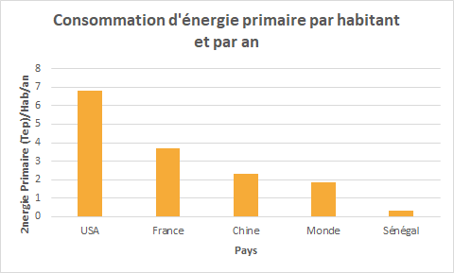
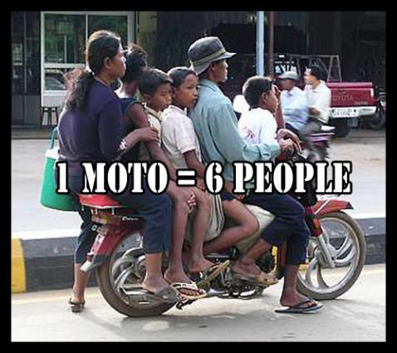
Les inégalités énergétiques dans le monde
La consommation d’énergie est un marqueur de confort de vie.
Elle est inégalement répartie dans le monde.
Consommation d’énergie primaire par an et par habitant
x 3.6
x 2
Conso. énergie primaire (Tep/an/hab.)
x 1.2
÷ 6.3
On gaspille l’énergie dans certains pays, on en manque d’en d’autres
Source : IEA 2020
Notes:
Explications :
À ce stade de la conférence, il faut avoir saisi l’importance de l’énergie dans le monde d’aujourd’hui. Notre quotidien repose sur l’abondance énergétique, c’est-à-dire une consommation d’énergie importante et qui n’a cessé de croître depuis la Révolution industrielle grâce à l’exploitation de ressources fossiles.
Toutefois, ceci est vrai pour les pays qui ont pu bénéficier de la Révolution industrielle, c’est-à-dire les pays industrialisés. Ceux-ci bénéficient du confort apporté par l’abondance énergétique, qui permet de diversifier les activités et les loisirs de toute une population. En revanche, ceci n’est pas vrai pour les pays en voie de développement, qui sont encore aujourd’hui très contraints dans les activités et les services qu’ils proposent à leur population.
En ce sens, la consommation d’énergie est un marqueur de confort de vie, et est donc inégalement répartie dans le monde.
La consommation d’énergie moyenne mondiale par habitant est d’environ 2 tonnes pétrole équivalent (Tep) (Si vous n’avez pas utilisé les slides précédentes et si vous estimez cela nécessaire, n’hésitez pas à définir cette unité). Dans un pays en voie de développement comme le Sénégal, on consomme plus de 6 fois moins d’énergie, alors que dans un pays développé comme la France, on en consomme 2 fois plus. La consommation d’énergie est bien un marqueur criant d’inégalités.
Dans une perspective égalitaire, il est normal de considérer que les pays en voie de développement aspirent à consommer plus d’énergie pour améliorer la qualité de vie. Disposer d’un accès à l’énergie, c’est un droit humain !
Cependant, il y a sûrement un équilibre à trouver entre cette situation précaire et le gaspillage énergétique qu’on observe dans les pays développés. De fait, l’un des enjeux à venir est d’aider les pays en voie de développement à accéder aux services de bases dont ils ont besoin, sans reproduire les modèles de développement des pays développés fortement énergivores.
Message-clé :
Les sociétés industrialisées ont tendance à pratiquer du gaspillage énergétique, tandis que d’autres sociétés aspirent à consommer plus d’énergie.
Sources :
https://www.connaissancedesenergies.org/laie-publie-ledition-2020-de-ses-key-world-energy-statistics-220218

Slide 30
Partie 2 : Les activités humaines
Que retenir ?
Notre quotidien est entretenu par les activités humaines
Les activités humaines sont alimentées par l’énergie
Les sources d’énergie principales sont les ressources fossiles
Notre quotidien est entretenu par les sources d’énergie fossiles
Les sociétés industrialisées consomment bien plus d’énergie que les autres
Icône : Freepik
Notes:
Déroulé conférencier.e :
Voici le résumé de cette partie. Si besoin / possible, vous pouvez prendre un tour de questions / réponses ou demander aux élèves de bien noter leurs questions pour plus tard et enchaîner.

Slide 31
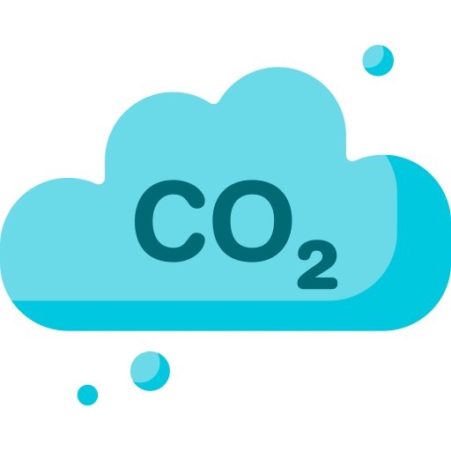
De l’énergie aux gaz à effet de serre
Combustion
+
+
Énergie
Gaz à effet de serre
Sources d’énergie fossiles
Brûler des sources d’énergie fossiles émet des gaz à effet de serre
Icônes : Freepik
Notes:
Explications :
Dans cette partie, nous avons vu que nous consommons de plus en plus d’énergie, que nos modes de vie reposent sur les ressources fossiles (charbon, pétrole, gaz) et que, pour exploiter ces dernières, il est nécessaire de les brûler.
Or, cette combustion à un impact majeur : elle émet des gaz à effet de serre, le dioxyde de carbone (CO2) en tête, qui constituent la cause principale du changement climatique, comme nous allons le voir dans la 3ème partie de la conférence consacrée au climat.
Profitons de cette slide pour énoncer deux points importants :
L’énergie nucléaire émet très peu de gaz à effet de serre, car l’uranium n’est pas une ressource fossile (voir la slide Les différentes sources d’énergie). En fait, parmi toutes les ressources énergétiques connues à ce jour, l’uranium est celle qui émet le moins de gaz à effet de serre tout au long de son cycle de vie.
Les petites icônes de nuages de CO2 à côté des icônes des ressources fossiles donne une indication (qui n’est pas à l’échelle) des émissions de gaz à effet de serre qu’elles engendrent, pour une même quantité d’énergie produite. Le charbon émet ainsi plus que le pétrole, qui émet plus que le gaz fossile.
Message-clé :
La combustion de sources d’énergie fossiles émet des gaz à effet de serre, qui ont un impact majeur sur le climat.

Slide 32
Partie 3 : Le Climat
Le fonctionnement du système climatique et l’impact des activités humaines
Les conséquences du changement climatique
Icônes : Freepik
Notes:
Explications :
Passons maintenant à la troisième partie de la conférence : le climat !
On va d’abord voir comment fonctionne le système climatique avant de comprendre en quoi les activités humaines le perturbent profondément : après tout, ce n’est pas pour rien que nous avons abordé l’énergie et les activités humaines dans les parties précédentes.

Slide 33
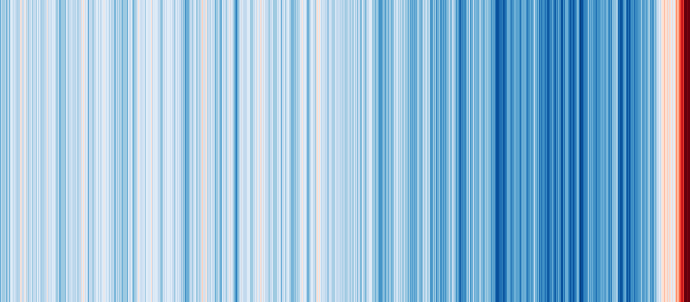
Qu’est-ce que cette image vous évoque ?
100
300
500
700
900
1100
1300
1500
1700
1900
Source : Ed Hawkins & PAGES2k (and HadCRUT4.6 for 2001-2019)
Icônes : Freepik
Notes:
Déroulé conférencier.e :
Demandez aux élèves ce que cette image évoque pour eux.
Explications :
Cette image est une représentation de l’évolution de la température moyenne sur Terre entre l’an 1 et l’année 2019.
Plus précisément, il s’agit d’une représentation de l’écart de température moyenne sur Terre entre l’an 1 et l’année 2019 par rapport aux moyennes relevées entre 1971 et 2000. Un trait bleu foncé marque une température moyenne valant 1°C de moins, tandis qu’un trait rouge foncé marque une température moyenne valant 1°C de plus.
Le milieu du 20ème est clairement marqué par une élévation brutale des températures qui s’est même intensifiée à partir du tout début du 21ème siècle. Cette élévation des températures marque une véritable rupture avec les variations des températures des siècles précédents.
Dans cette partie, nous allons tâcher de comprendre ce phénomène, mais le message principal est déjà sur cette slide : le changement climatique est un phénomène brutal et inédit depuis des milliers d’années.
Pour aller plus loin :
La période en bleu foncé sur cette image, allant approximativement de la fin du 13ème siècle au milieu du 19ème siècle, se nomme le petit âge glaciaire. Il s’agit d’une période climatique froide qui s’est manifestée par une série d’hivers longs et froids.

Slide 34
Savez-vous faire la distinction entre le climat et la météo ?
Notes:
Déroulé conférencier.e :
Demandez aux élèves s’ils savent faire la distinction entre le climat et la météo.

Slide 35
Climat VS. Météo
Météo
Climat
30 ans
Icônes : Freepik
Notes:
Explications :
La confusion entre le climat et la météo est régulièrement entretenue. La météorologie (l’étude de la météo) et la climatologie (l’étude du climat) ne s’intéressent pas aux mêmes échelles spatio-temporelles.
La météo, c’est l’évolution locale du comportement de l’atmosphère sur une période très courte (quelques jours tout au plus…)
Le climat, c’est l’évolution du comportement de l’atmosphère sur de grandes zones géographiques, comme des pays ou des continents, et sur de longues périodes
Pour faire une analogie, prenons une classe de collège par exemple. Eh bien, la météo correspond à la note d’un élève à un devoir là où le climat correspond à la moyenne annuelle de la classe toutes matières confondues.
La différence entre ces deux concepts est importante. On entend souvent des confusions entre les deux lorsque quelqu’un s’étonne qu’il fasse froid en mars, alors que l’on parle de changement climatique. Il est de même tout aussi délicat d’argumenter pour le réchauffement climatique parce qu’il fait chaud au mois de novembre. Dans les deux cas, il s’agit de phénomènes ponctuels et locaux dont la seule observation ne permet pas de conclure sur l’évolution de tout un système.
Messages-clés :
La météorologie et la climatologie ne s’intéressent pas aux mêmes échelles spatio-temporelles.
La météo, c’est l’évolution locale de l’atmosphère sur quelques jours.
Le climat, c’est l’étude de grandes zones géographiques (pays, continent, système Terre) sur de longues périodes.
Pour aller plus loin :
La météo, c’est le temps qu’il fait « tout de suite », ou dans pas très longtemps, et « devant ma porte ». Elle se traduit par des valeurs instantanées et locales de la température, des précipitations, de la pression, de la nébulosité, etc. Pour faire de la météo, il suffit, pour l’essentiel, de regarder ce qui se passe dans l’atmosphère.
La climatologie étudie de grandes zones géographique (pays, continent, voire la Terre entière) sur de longues périodes (une ou plusieurs décennies). Par exemple, quand les climatologues disent que la température de la terre a augmenté de plus de 1°C depuis la révolution industrielle, c’est une moyenne des températures mesurées sur toute la surface de la terre pendant au moins 30 ans. Des paramètres qui peuvent être considérés comme constants pour prévoir la météo ne peuvent plus l’être concernant l’étude du climat : il ne suffit donc pas de regarder ce qui se passe dans l’atmosphère, il faut aussi s’intéresser à l’astre solaire, océans, aux glaces polaires, aux volcans, à la dérive des continents, à la végétation, même à l’inclinaison de la Terre sur son orbite… mais aussi et surtout à l’être humain qui est devenu depuis peu l’agent majeur de perturbation du climat, en modifiant de manière très rapide la composition chimique de l'atmosphère.

Slide 36
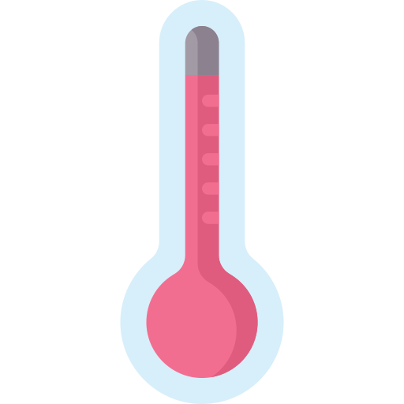
Le principe de l’effet de serre
Gaz à effet de serre
Une fraction du rayonnement de la Terre est piégée par les gaz à effet de serre
Une fraction du rayonnement solaire traverse l’atmosphère
La Terre s’échauffe et rayonne à son tour
Icônes : Freepik
Notes:
Explications :
Un autre concept à comprendre avant d’aller plus loin est celui de l’effet de serre. L’effet de serre est un phénomène physique agissant comme une couverture pour la Terre : il lui permet de conserver la chaleur fournie par les rayonnements du Soleil. Il faut bien comprendre qu’il s’agit d’un phénomène naturel et indispensable au maintien des conditions permettant la vie sur Terre.
Mais alors, l’effet de serre, comment ça marche ? En fait… encore ici, tout est une question d’énergie. Pour bien comprendre le phénomène, il faut avoir à l’esprit que tout corps “chaud”, qui a une certaine température, émet des rayonnements qui peuvent chauffer d’autres corps.
La Terre possède une atmosphère, et dans cette atmosphère se trouvent des gaz particuliers que l’on nomme des gaz à effet de serre. Le plus connu d’entre eux est le dioxyde de carbone (CO2), mais il n’est pas le seul.
Le Soleil, qui est très chaud, émet des rayonnements visibles (de la lumière). Au moment d’arriver sur Terre, l’atmosphère diffuse et réémet une partie de ce rayonnement dans toutes les directions, y compris vers l’espace ! Toutefois, une grande partie des rayons du soleil traverse l’atmosphère jusqu’aux sols terrestres, et…
…Les sols terrestres absorbent une très grande partie de ces rayons solaires, ce qui les chauffent. En s’échauffant, le sol va émettre à son tour des rayonnements (ceux-là ne sont pas des rayons solaires !), situés cette fois dans l’infrarouge étant donné que le sol est beaucoup moins chaud que la surface du soleil (et heureusement pour nous !).
C’est ici qu’interviennent les gaz à effet de serre. Leur composition chimique est telle qu’ils absorbent une partie du rayonnement infrarouge émis par le sol terrestre, ce qui provoque un échauffement de l’atmosphère. En outre, ils ont la capacité de réémettre une partie de ce qu’ils ont absorbé dans toutes les directions, y compris vers le sol : de fait, une partie du rayonnement est piégé et contribue lui aussi à réchauffer l’atmosphère.
En résumé, l’effet de serre est un phénomène naturel qui contribue à capturer une partie de l’énergie reçue par le soleil, ce qui permet de maintenir la Terre dans des conditions climatiques moyennes propices à la vie. Quand on vous dit que tout est une question d’énergie !
Messages-clés :
L’atmosphère diffuse une partie du rayonnement solaire dans toutes les directions, mais une proportion importante est transmise vers la Terre.
Celle-ci s’échauffe, et émet à son tour un rayonnement (infrarouge).
Les gaz à effet de serre présents dans l’atmosphère piègent ce rayonnement et réchauffent l’atmosphère.
Pour aller plus loin :
On dit souvent que sans effet de serre, la température moyenne sur Terre ne serait pas de 15°C mais de -18°C ! C’est en réalité plus compliqué que cela. -18°C est en fait la température mesurée à la surface de la Lune lorsqu’elle est éclairée par les rayons solaires : on devrait donc s’attendre à avoir cette température sur Terre aussi (car cette température dépend au premier ordre de la distance du Soleil à la planète). Mais à cette température, toute l’eau présente sur Terre serait gelée, ce qui aurait pour conséquence d’abaisser la température terrestre à environ -110°C.
En climatologie, le mécanisme selon lequel la Terre absorbe en moyenne plus de rayons lumineux qu’il n’en réémet se nomme le forçage radiatif (il est positif en l’occurrence).
En physique, le mécanisme selon lequel tout corps ayant chaud rayonne est appelé rayonnement du corps noir. Un corps quelconque ayant une température donnée émet des ondes électromagnétiques dont la longueur d’onde ne dépend que de la température. Le surface du Soleil dont la température est d’environ 5800°C, émet dans le visible, tandis que la Terre, dont la température moyenne est de 15°C, émet un rayonnement infrarouge (tout comme le corps humain). Si tout cela vous paraît très ennuyeux, il est à noter que l’étude du rayonnement du corps noir est à l’origine de la physique quantique.

Slide 37
Le système climatique
Sols
Hydrosphère
Atmosphère
Biosphère
Cryosphère
Icônes : Freepik
Notes:
Explications :
Si l’effet de serre est un phénomène naturel et essentiel à la vie, pourquoi en parlons-nous autant aujourd’hui ?
Avant d’entrer dans le vif du sujet, il est important de noter que lorsque l’on parle de climat, on ne parle pas que de l’atmosphère. On parle en fait système très complexe avec tout un tas d’interactions que l’on appelle le système climatique. Ce système comporte 5 composantes principales :
Les sols, c’est-à-dire l’ensemble de tous les sols à la surface des continents émergés.
L'atmosphère. C’est l’enveloppe gazeuse de la Terre qui est le siège des phénomènes météorologiques.
L'hydrosphère. C’est l’ensemble des océans, des lacs, des rivières, des nappes d'eau souterraines…
La cryosphère. C’est l’ensemble des glaces terrestres ou marines, mais aussi le manteau neigeux…
La biosphère. C’est l’ensemble des organismes vivant dans l'air, sur terre et dans les mers.
C’est la chaleur reçue par le Soleil et l’ensemble du système climatique et de ses interactions qui détermine les conditions climatiques sur Terre (Pour plus d’informations, voir la section Pour aller plus loin de la deuxième slide Le changement climatique) ! De fait, les modèles de climat s'efforcent de simuler au mieux son fonctionnement.
Au cours de l’histoire de la Terre, ce système climatique a beaucoup évolué sous l’effet de processus internes et externes (la dérive des continents, l’évolution des écosystèmes…). Sur des échelles de temps relativement courtes (1 000 ans, c’est un bon ordre de grandeur), ce système climatique est stable : les variations naturelles que peuvent subir l’une des composantes sont compensées sur un plus long terme par les variations des autres composantes, de sorte que sans nous, les humains, le climat d’aujourd’hui ressemble à peu près au climat d’il y a 1 000 ans, à quelques légères variations près.
Système climatique : 5 compartiments principaux - qui ont des relations très complexe entre elles
les
les océans absorbe l'immense majorité - montée des eau
photosynthèse
Si on modifie un grand bloc : on déséquilibre l’ensemble des milieux
Messages-clés :
Le système climatique est un ensemble d’engrenages qui sont interconnectés et dépendent les uns des autres.
Sans l’intervention des êtres humains, ce système est stable ou évolue très lentement au regard de la vie humaine.
Sources :
https://meteofrance.com/comprendre-climat/monde/le-systeme-climatique-mondial

Slide 38
Les émissions de gaz à effet de serre
Sols
Hydrosphère
Atmosphère
Biosphère
Activités humaines
Cryosphère
Icônes : Freepik
Notes:
Explications :
Toute modification durable de l’un des engrenages du système climatique peut avoir de lourdes répercussions sur tous les autres.
Or, depuis peu, les être humains perturbent très fortement l’ensemble de ces engrenages. Nous sommes en train de détraquer complètement la machine à cause de nos activités qui nous sont essentielles (l’agriculture, le commerce, l’industrie, les transports…) mais qui produisent des déchets avec des impacts locaux mais aussi globaux considérables.
En effet, comme nous l’avons vu dans la deuxième partie de la conférence, les activités humaines consomment de plus en plus de sources d’énergie fossiles, et que la consommation d’une source d’énergie fossile occasionne des émissions de gaz à effet de serre.
Ainsi, les activités humaines émettent de plus en plus de gaz à effet de serre, et ces émissions provoquent donc un effet de serre additionnel à l’effet de serre naturel évoqué dans la slide Le principe de l’effet de serre.
Pour aller plus loin :
Nous n’avons pas jugé utile de donner ici la courbe des émissions de gaz à effet de serre mondiales depuis l’ère préindustrielle, car elle suit en tout point celle de la consommation d’énergie mondiale que nous avons présenté sur les slides La consommation d’énergie mondiale : les émissions de gaz à effet de serre n’ont jamais cessé de croître, sauf à quelques moments très précis et très réduits qui correspondent à des crises économiques et énergétiques mondiales.
Au cours de la période précédant la première Révolution industrielle, la concentration de dioxyde de carbone s’élevait à 280 ppm (parties par million, c’est-à-dire le nombre de molécules de CO2 sur un million de molécules présentes dans l’air). En 2019, ce chiffre s’élève à 415 ppm, ce qui représente une multiplication par 1,5 en plus de 150 ans. Notons également que l’humanité n’a jamais émis autant de gaz à effet de serre que sur la décennie 2010 - 2019.

Slide 39
Le changement climatique
Sols
Hydrosphère
Atmosphère
Biosphère
Activités humaines
Cryosphère
Icônes : Freepik
Notes:
Explications :
Cette forte perturbation de l’atmosphère a deux conséquences majeures :
En raison de l’effet de serre additionnel, les températures moyennes sur Terre augmentent. Depuis l’ère pré-industrielle, la température moyenne sur Terre a augmenté de 1,1°C.
Il y a de lourdes répercussions irréversibles sur les autres composantes du système climatique.
L’être humain a donc un impact indéniable sur le climat. Le 1er volet (Groupe de travail I) du 6ème Rapport d’évaluation du GIEC, publié en août 2021, est sans équivoque (reformulation de Bon Pote) :
“Il est indéniable que l’homme a réchauffé l’atmosphère, les océans et les terres. Des changements généralisés et rapides se sont produits dans l’atmosphère, les océans, la cryosphère et la biosphère.”
Ce n’est pas tant la hausse des températures moyennes qui est remarquable mais plutôt sa rapidité, son caractère abrupt au regard des variations naturelles du climat (voir la slide Le changement climatique est brutal et mondial).
Messages-clés :
Les activités humaines, en émettant des gaz à effet de serre, perturbent fortement le système climatique et entraînent une élévation des températures moyennes sur Terre.
Depuis l’ère pré-industrielle, les températures moyennes sur Terre ont augmenté de 1,1°C.
Pour aller plus loin :
Lorsque l’on parle de climat, on fait souvent référence aux perturbations de l’atmosphère par les activités humaines. Mais l’être humain à également un impact très important sur toutes les autres composantes du système climatique. Ces modifications sont autant de perturbations supplémentaires de l’ensemble de ce système…
Donnons un exemple qui concerne la biosphère. Les forêts primaires comme l’Amazonie, en plus d’abriter une richesse écosystémique exceptionnelle, sont d’excellents puits de carbone (voir la slide La neutralité carbone) : en effet, grâce à la photosynthèse, les végétaux qui s’y trouvent capturent le CO2 présent dans l’atmosphère. La déforestation à donc 2 effets néfastes sur le climat : d’une part, la combustion des végétaux relâche dans l’atmosphère le carbone qu’ils ont stocké ; d’autre part, l’absence de végétaux par la suite ne permet plus de capturer efficacement le CO2.
Le système climatique agit de façon spectaculaire sur la répartition de l’énergie réémise par les sols terrestres (voir slide Le principe de l’effet de serre) lorsqu’ils absorbent l’énergie solaire. Par exemple, 91% de l’énergie additionnelle due à l’augmentation de la concentration en gaz à effet de serre est absorbée par les océans et contribue à les réchauffer fortement. En comparaison, seul 1% de cette énergie additionnelle contribue à réchauffer l’atmosphère : l’élévation des températures moyennes n’est donc qu’une matérialisation mineure du déséquilibre radiatif qui à l'œuvre… Notons que le réchauffement des océans a de très lourdes conséquences (voir la slide Les conséquences du changement climatique).

Slide 40
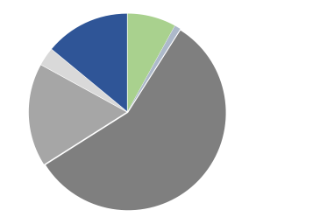
Le CO2 n’est pas le seul gaz à effet de serre
Il existe plusieurs gaz à effet de serre et une multitude de sources émettrices
Blurp!
Méthane (CH4)
Ruminement des bovins
Protoxyde d’azote (N2O)
Engrais azotés, industrie chimique
Industrie
Déforestation
Combustion d’énergies fossiles
+ de 75 %
Dioxyde de carbone (CO2)
des émissions annuelles de gaz à effet de serre
Source : IPCC AR4
Icônes : Smashicons et Freepik
Notes:
Explications :
Quels sont ces fameux gaz à effet de serre (GES) qui sont émis par les activités humaines ? La première chose à savoir est que ce sont des molécules chimiques. On ne parle souvent que du CO2, mais il y en a en réalité bien plus que cela, et nous allons vous les présenter sur ce diagramme circulaire.
Ce diagramme présente la décomposition de l’effet de serre additionnel dû aux gaz à effet de serre émis par l’Homme chaque année à l’échelle mondiale. Les différents gaz ne sont pas comparés en termes de volumes d’émissions mais bien par rapport à leur impact sur le réchauffement climatique, en incluant à la fois le volume d’émissions et le potentiel de réchauffement global (PRG) (voir la section Pour aller plus loin de la slide Les gaz à effet de serre n’ont pas tous le même impact pour plus de détails à ce sujet).
Passons maintenant aux différents gaz à effet de serre :
Le dioxyde de carbone (CO2) représente à lui seul les 3/4 des émissions annuelles de gaz à effet de serre par les activités humaines. Les émissions de cette molécule proviennent essentiellement de la combustion de sources fossiles (pétrole, charbon et gaz), mais aussi de la déforestation (car la combustion du bois libère également du CO2), ainsi que de processus industriels employés dans les aciéries et les cimenteries par exemple.
Le méthane (CH4) est une molécule produite par la décomposition de matière organique dans un milieu avec peu d’oxygène. Par la fermentation dans leurs estomacs, les bovins émettent du méthane en ruminant (et uniquement en ruminant !) : pour cette raison, la consommation de viande rouge émet beaucoup de gaz à effet de serre. Du méthane est également produit dans les rizières, les décharges, les brûlis…
Le protoxyde d’azote (N2O), aussi connu sous le nom de gaz hilarant, provient en large majorité des engrais azotés utilisés dans l’agriculture et de certains rejets de l’industrie chimique. Il contribue par ailleurs à la destruction de la couche d’ozone, bien que ce n’en soit pas l’agent principal.
Comme le montre la slide suivante nommée Les gaz à effet de serre n’ont pas tous le même impact, les autres gaz à effet de serre ont un impact bien plus important que le CO2 sur le changement climatique.
Messages-clés :
On parle beaucoup de CO2, car il s’agit du gaz à effet de serre le plus émis par les activités humaines.
D’autres gaz à effet de serre existent. S’ils sont émis en quantités bien moindres, leur impact sur le climat est bien plus important.
Pour aller plus loin :
L’unité d’impact d’un volume de gaz à effet de serre est la tonne de CO2 équivalent (voir la section Pour aller plus loin de la slide Les gaz à effet de serre n’ont pas tous le même impact).
Des études publiées en 2022 montrent que le dihydrogène (H2) est aussi un gaz à effet de serre, dont l’impact avait été négligé jusqu’à présent.
Il existe une dernière catégorie de gaz à effet de serre que l’on n’a pas jugé utile de représenter sur ce graphe : les gaz fluorés, des molécules possédant des atomes de fluor. Citons ici les CFC (chlorofluorocarbures), les HFC (hydrofluorocarbures), le SF6 (hexafluorure de soufre)... Leurs propriétés physico-chimiques très intéressantes leur ont valu d’être massivement utilisés dans certains procédés industriels : les CFC ont été très utilisés dans l’industrie du froid, notamment dans les réfrigérateurs. Mais c’est justement leur grande stabilité dans l’atmosphère qui font d’eux des gaz à effet de serre extrêmement puissants, il ne faut donc pas les négliger.
Notons toutefois que les CFC ont été interdits dans les années 1980, car ils ont été identifiés comme les principaux agents de la dégradation de la couche d’ozone. Cela a été possible pour deux raisons principales : d’une part, leurs applications industrielles étaient relativement limités, et d’autre part, des substituts ont été trouvés rapidement et relativement facilement. Malheureusement, il s’est avéré beaucoup plus difficile d’interdire les sources d’énergie fossiles, les slides La consommation mondiale d’énergie en donnent la raison…

Slide 41
Les gaz à effet de serre n’ont pas tous le même impact
CO2
CH4
N2O
SF6
x 1
x 25
x 300
x 22 000
*Pour une durée d’observation de 100 ans
Source : Wikipédia
Icônes : Freepik
Notes:
Explications :
Dans la première partie de la conférence, on avait vu que toutes les sources d’énergie ne renferment pas la même quantité d’énergie, pour un même volume de ressource. Dans la deuxième partie, pour pouvoir les comparer, nous les avions ramenées à l’énergie la plus utilisée dans le monde, c’est-à-dire le pétrole, ce qui nous a conduit à utiliser la tonne équivalent pétrole comme unité d’énergie.
Une logique similaire à celle-ci est à l’œuvre pour les gaz à effet de serre, car tous n’ont pas le même impact sur le réchauffement climatique. Pour cela, il est nécessaire de définir une nouvelle grandeur, le potentiel de réchauffement global, qui rapporte les gaz aux
Le potentiel de réchauffement global (PRG) mesure le pouvoir réchauffant d’une masse d’un gaz à effet de serre, par rapport à la même masse de CO2. En d’autres termes, il mesure la participation d’une masse de gaz au forçage radiatif (voir la slide Le principe de l’effet de serre) et donc au réchauffement climatique.
Soyons précis : pour pouvoir définir un PRG, il est nécessaire de prendre en compte une durée d’observation fixe, car les gaz ont tendance à disparaître dans l’atmosphère par réactions chimiques.
Avec une durée d’observation de 100 ans (la durée usuelle), on a les résultats suivants :
Le PRG du dioxyde de carbone (CO2) vaut 1 (et ça, peut importe la période considérée, parce le CO2 est le gaz de référence).
Le PRG du dihydrogène (H2) vaut 10 (11 pour être précis).
Le PRG du méthane (CH4) vaut environ 25.
Le PRG du protoxyde d’azote (NO2) vaut environ 300 (298 pour être précis).
Le PRG du SF6 (voir le point Pour aller plus loin de la slide Le CO2 n’est pas le seul gaz à effet de serre) vaut environ 22 000 (22 200 pour être précis).
C’est à partir du PRG de tous les gaz que l’on peut définir une unité d’émissions de gaz à effet de serre : la tonne de CO2 équivalent. C’est cette grandeur qui est représentée sur la slide Les gaz à effet de serre, ce n’est pas que le CO2. Cette slide montre que lorsque l’on pondère les volumes d’émissions annuelles de tous les gaz à effet de serre par leur PRG, le CO2 reste le gaz le plus émis.
Pour aller plus loin
Un gaz à effet de serre ayant un grand pouvoir de réchauffement mais qui disparaît “rapidement” (en quelques années) de l’atmosphère a un PRG très important sur des temps courts (10 ans) mais beaucoup plus faible sur des temps longs (500 ans). Le méthane est un exemple de tel gaz.
Source
https://fr.wikipedia.org/wiki/Potentiel_de_réchauffement_global

Slide 42
Connaissez-vous les conséquences du changement climatique ?
Notes:
Déroulé conférencier.e :
Demandez aux élèves ce qu’ils savent des conséquences du changement climatique.

Slide 43
Les conséquences du changement climatique
Perturbations du cycle de l’eau
Sécheresses
Baisse de la production de nourriture
Montée du niveau de la mer
Inondations
Migrations de populations
Hausse des températures et canicules
Incendies
Menaces sur les écosystèmes
Les effets s’amplifient en fonction de l’ampleur du réchauffement
Icônes : Freepik
Notes:
Explications :
Le changement climatique a des impacts multiples, de nature à modifier radicalement le système climatique tel que nous l’avons connu. Ces impacts déjà visibles sont susceptibles d’exposer de nombreux écosystèmes et de nombreuses personnes à des risques considérables, qui vont s’intensifier si rien n’est fait pour limiter le changement climatique.
Le 2ème volet (Groupe de travail II) du 6ème Rapport d’évaluation du GIEC, publié en février 2022, est sans équivoque (reformulation de Bon Pote) :
“Le changement climatique induit par l’homme [...] a eu des effets néfastes généralisés et a entraîné des pertes et des dommages pour la nature et les personnes, au-delà de la variabilité naturelle du climat.”
“Les modèles actuels de développement non durable augmentent l’exposition des écosystèmes et des personnes aux risques climatiques (confiance élevée).”
Que peut-on dire des impacts physiques (c’est-à-dire sur le système climatique) et des impacts sur les sociétés et sur les écosystèmes du changement climatique ? Ils sont multiples, complexes et de différentes natures ; alors pour simplifier, nous allons plutôt nous concentrer sur quelques chaînes cause - conséquence.
1ère chaîne
Perturbation du cycle de l’eau. Sur Terre, l’eau suit un cycle et participe activement aux variations météorologiques et climatiques : présente abondamment dans les océans ou dans les terres, elle s’évapore, forme des nuages, puis il pleut et l’eau retombe ainsi dans les mers ou dans les terres. Or, avec l’augmentation des températures favorise l’évaporation de l’eau et le cycle de l’eau s’en trouve donc perturbé.
Sécheresses. En raison de la perturbation du cycle de l’eau, certaines régions sur Terre voient leurs précipitations augmenter tandis que d’autres voient leurs précipitations diminuer durablement pendant certaines périodes de l’année. Cela favorise l’apparition de sécheresses plus intenses, plus longues et plus précoces, et entraîne donc des risques de pénuries d’eau.
Baisse de la production de nourriture. L’assèchement des sols impacte le nécessaire approvisionnement en eau des cultures. Combiné avec la hausse des événements extrêmes également provoquée par le changement climatique, les sécheresses ont donc des conséquences très lourdes sur les récoltes, qui voient leurs rendements affaiblis. L’approvisionnement en nourriture d’une région s’en trouve menacée, et des famines peuvent émerger : aujourd’hui, nous assistons régulièrement à des périodes d’augmentation très rapide du prix des denrées alimentaires comme les céréales à la suite d’événements climatiques extrêmes.
2ème chaîne
Montée du niveau de la mer. l’augmentation des températures entraîne la fonte progressive et ininterrompue des glaciers, qu’il s’agisse des inlandsis de l’Antarctique et du Groënland ou des glaciers présents en haute montagne. Cette fonte des glaces se traduit directement par une élévation du niveau des océans. Cette élévation est aussi accentuée par le réchauffement de l’eau (voir la section Pour aller plus loin de la slide Le changement climatique) et de la dilatation de l’eau qui en résulte : en effet, en l’eau occupe un volume plus important lorsqu’il s’échauffe. Il est important de souligner qu’en raison de l’inertie importante de l’hydrosphère, la montée du niveau de la mer est un phénomène irréversible et irrémédiable.
Inondations. La montée des eaux entraîne une érosion de plus en plus importante des littoraux : petit à petit, la mer grignote des terres souvent inhabitées mais accueillant parfois des villes côtières et même des métropoles importantes. Lors d’événements extrêmes favorisés par le changement climatique, ces terres peuvent être victimes d’inondations plus régulières qui provoquent des dégradations importantes d’infrastructures (routes, électricité…) et de services (santé…). Si aucune mesure d’atténuation ou d’adaptation n’est mise en place, de grandes villes comme Jakarta ou Miami risquent de se retrouver sous plusieurs mètres d’eau, quand certaines îles seront tout simplement rayées de la carte.
Migrations de populations. L’accumulation de toutes ces perturbations irréversibles, couplée au manque de mesures d’adaptation, oblige de plus en plus de populations à migrer vers de nouvelles terres, qu’elles soient situées à quelques kilomètres ou d’autres régions du monde. D’ici 2050, ce sont 1 milliard de personnes qui seront exposées aux conséquences de la montée du niveau des mers, un nombre autrement plus important que les vagues migratoires actuelles.
3ème chaîne
Hausse des températures et canicules. Avec l’augmentation de l’effet de serre induite par les activités humaines, la température moyenne sur Terre a déjà augmenté de 1,1°C par rapport à l’ère pré-industrielle et va continuer d’augmenter. Plus la Terre se réchauffe, plus les canicules sont fréquentes, longues et intenses.
Incendies. La hausse des températures, les sécheresses et les canicules favorisent l’apparition d’incendies sur des zones de plus en plus importantes.
Menaces sur les écosystèmes. Les incendies provoquent des dégâts considérables pour les écosystèmes. Les dégâts des flammes sont brutaux mais peuvent entraîner aussi des modifications plus profondes de l’environnement. Certaines espèces sont contraintes de migrer, quand d’autres disparaissent…
Ces 3 chaînes cause - conséquence donnent un bref aperçu des conséquences du changement climatique. Cela dit, il faut garder à l’esprit que le système climatique, les écosystèmes et les sociétés humaines sont tous des systèmes complexes et non linéaires. Ils possèdent de multiples interactions, et une perturbation d’un élément du système peut avoir des conséquences irréversibles et imprévisibles sur d’autres éléments. Par exemple, nous n’avons pas parlé des conséquences très lourdes sur la santé humaine des canicules et des sécheresses…
Il y a 2 messages important :
Chaque fraction de réchauffement renforce la sévérité des impacts déjà répertoriés et des effets irréversibles, qu’il s’agisse de la montée du niveau de la mer, de la disparition des écosystèmes… Chaque dixième de degré Celsius d’élévation des températures compte.
Selon l’ampleur du réchauffement, les menaces peuvent s’intensifier de plusieurs ordres de grandeur. Par exemple, au-delà de +2°C, les extrêmes chauds dépasseraient fréquemment les seuils de tolérance connus pour la santé humaine et les activités agricoles, ce qui pourrait exacerber les pénuries alimentaires et la malnutrition. En outre, la probabilité d'occurrences d’événements à très fort impact, tels que la déstabilisation d’une partie de l’Antarctique, augmente avec l’augmentation du réchauffement climatique.
Messages-clés :
Le changement climatique influe sur tous les éléments du système climatique. L’augmentation des températures moyennes globales a de nombreuses conséquences physiques graves sur les écosystèmes et sur les sociétés humaines.
Selon l’ampleur du réchauffement, la sévérité des impacts s’intensifient tandis que de nouvelles menaces peuvent apparaître.
Pour aller plus loin :
Les écosystèmes sont impactés de bien d’autres manières par le réchauffement climatique. Par exemple, les océans, qui sont d’importants puits de carbone (voir la slide La neutralité carbone), absorbent une grande partie du dioxyde de carbone d’origine anthropique, ce qui augmente leur acidité. L’acidification des océans menace la survie de nombreux écosystèmes marins :
Les espèces de planctons les plus communes ont des difficultés à se développer dans un milieu plus acide. En effet, la plupart des zooplanctons (ptéropodes) et des phytoplanctons (coccolithophores) ont une coquille en calcaire, mais la synthèse de celle-ci est mise à mal par l’augmentation de l’acidité de l’océan. Or, les planctons sont à la base de la chaîne alimentaire dans les milieux océaniques…
Les coraux, qui accueillent 25 à 30% de la vie marine, ont de plus en plus de mal à fabriquer leurs squelettes dans un milieu plus acide, ce qui nuit au développement de riches écosystèmes. Notons cependant que le phénomène emblématique du blanchiment des coraux n’est pas provoqué par l’acidification des océans mais par le réchauffement des océans (voir la section Pour aller plus loin de la slide Le changement climatique).
Toutefois, le changement climatique n’est pas la première cause de l’effondrement des écosystèmes qui est observé aujourd’hui. Les 5 causes principales de l’effondrement des écosystèmes dans le monde sont, par ordre d’importance :
Le changement d’usage des sols. Citons les déforestations, les transformations de surfaces agricoles ou forestières en surfaces commerciales ou habitables, la construction de nouvelles infrastructures sur des terrains vierges…
La surexploitation des ressources. Citons la surpêche, l’exploitation des forêts pour l’industrie du bois…
Le changement climatique.
La pollution. Citons la prolifération des plastiques sur les terres et dans les océans, les marées noires, ou encore l’eutrophisation des milieux terrestres et aquatiques… L’eutrophisation d’un milieu désigne l’accumulation de nutriments riches en azote et en phosphore, qui induit par exemple le phénomène de prolifération d’algues dans des milieux aquatiques (ce phénomène est aujourd’hui observé sur les côtes bretonnes…).
L’introduction d’espèces invasives.
La complexité et la non-linéarité du système climatique peuvent être abordées avec la notion de boucle de rétroaction positive : il s’agit d’un phénomène qui, une fois déclenché, s’autoalimente et peut parfois devenir incontrôlable. Illustrons ce concept par 3 exemples (la troisième est plus complexe que les deux premières) :
Le permafrost (ou pergélisol) désigne certains sols de régions froides (polaires ou de haute altitude) qui sont gelés en permanence. Présents par exemple en Sibérie ou en Alaska, ils couvrent près d’1/5 des terres émergées du globe ! Or, l’augmentation des températures étant plus importante dans les régions polaires que dans les régions tropicales, on assiste au dégel progressif de ce permafrost. Mais ces sols gelés emprisonnent de nombreux gaz à effet de serre (le méthane en particulier) et des microorganismes qui, une fois à l’air libre, émettent eux aussi des gaz à effet de serre en dégradant la matière organique…
La suite, vous la voyez venir : la libération de ces gaz à effet de serre contribue aussi au réchauffement climatique, qui entraîne à son tour une accélération du dégel du permafrost, etc. On parle parfois du permafrost comme d’une “bombe à retardement” ; en l’attente d’études plus nombreuses sur le sujet, le dégel du permafrost provoque des explosions spectaculaires de poches de gaz…
L’albédo désigne le pouvoir réfléchissant d’une surface. Vous avez sans doute appris qu’il vaut mieux mettre un tshirt blanc qu’un tshirt noir quand il y a du soleil ? C’est parce qu’un corps de couleur blanche réfléchit beaucoup plus de rayons lumineux qu’un corps de couleur noire au lieu de les absorber, ce qui évite l’échauffement du corps en question par l’absorption des rayons. Dans le cas de la Terre, ce sont les surfaces enneigées ou glaciaires qui font office de surfaces blanches réfléchissant les rayons du Soleil. Or, ces rayons réfléchis vers l’espace sont autant de rayons en moins absorbés par le sol ou les océans et qui contribuent donc à l’échauffement de ceux-ci, alimentant mécaniquement l’effet de serre (voir la slide Le principe de l’effet de serre pour plus d’informations sur le mécanique physique).
Or, avec la fonte des glaces provoquée par le réchauffement climatique, l’albédo de la Terre diminue, et la couche réfléchissante disparaît au profit de la couche absorbante. Ceci contribue à l’augmentation des températures, qui entraînent l’accélération de la fonte des glaces, etc.
La boucle thermohaline désigne l’ensemble des courants océaniques de profondeur, des courants océaniques de surface (le Gulf Stream appartient à cette dernière catégorie) et des échanges d’eau entre ces deux niveaux à l’échelle de la planète via des boucles de convection. Il s’agit d’un cycle immense qui brasse une très grande quantité d’eau et qui permet notamment de redistribuer la chaleur à l’échelle de chaque hémisphère. La boucle thermohaline joue un rôle important dans la capture du dioxyde de carbone présente dans l’atmosphère par les océans (les océans sont des puits de carbone, voir la slide La neutralité carbone), car elle permet d’envoyer les eaux de surface riches en CO2 en profondeur et d’envoyer en surface des eaux moins riches et donc plus aptes à capturer le CO2.
Le mécanisme d’une boucle de convection marine est le suivant. L’eau froide et salée est plus dense que l’eau chaude et peu salée ; les eaux profondes pauvres en sel ont donc tendance à remonter à la surface dans des zones chaudes, tandis que dans des zones froides comme au Groënland, les eaux froides de surface et très salées plongent brutalement dans les profondeurs. De fait, la présence d’eaux douces pauvres en sel en surface ralentit le processus ! Et c’est ici que la boucle de rétroaction positive se manifeste : la fonte des glaces (comme au Groënland) provoque un ralentissement de la boucle thermohaline dans les zones froides, ce qui diminue la capacité des océans à capturer le dioxyde de carbone atmosphérique, ce qui contribue à l’élévation des températures par effet de serre, etc.
Ces 3 boucles de rétroaction positive sont les plus connues, mais il y en a d’autres. Si nous avons encore beaucoup à apprendre sur le fonctionnement du système climatique, il est certain qu’il est dangereux de jouer avec ces boucles de rétroaction. Ce sont autant de raisons de limiter la hausse des températures !

Slide 44
Le changement climatique est brutal et mondial
Il y a 20 000 ans
Aujourd’hui
Dans 100 ans
?
+5°C
+5°C
Aucune région du monde n’est épargnée
Source : Quaternary Environments Network
Notes:
Explications :
Aucune région du monde n’est épargnée par le changement climatique en cours. Par exemple, l’Europe est exposée à des vagues de chaleur de plus en plus fréquentes et intenses, mais aussi à la montée du niveau des mers. Les villes du nord de la France connaîtront d’ici 2050 un climat qui sera similaire à des villes situées bien plus au sud.
Pour mieux saisir l’ampleur des impacts du changement climatique en cours, il n’est pas inutile de le comparer à ce qu’il s’est produit en des temps plus anciens.
Il y a environ 20 000 ans, l’Europe commençait à sortir de sa dernière phase glaciaire, et les paysages que l’on pouvait y trouver étaient radicalement différents de ceux d’aujourd’hui. Le nord du continent (la Scandinavie, le nord de la Grande-Bretagne…) était recouvert par une épaisse couche de glace d’environ 3 km d’épaisseur, semblable à celle que l’on retrouve aujourd’hui au Groënland. Cette importante quantité de glace étant puisée dans les océans, le niveau de la mer se situait environ 120 m plus bas qu’actuellement ; de fait, la Grande-Bretagne n’était pas une île à cette époque.
Les paysages et écosystèmes que l’on y trouvait en Europe à cette période sont proches de ceux que l’on trouve en Sibérie ou au Canada : steppes, toundras…
Le passage de l’ère glaciaire à l’ère interglaciaire que l’on connaît actuellement s’est déroulé en 10 000 ans. Le résultat de ce passage fut une augmentation de la température moyenne sur Terre de 5°C. Il faut bien comprendre qu’à l’échelle humaine, il s’agit d’un long phénomène qui s’est déroulé sur de nombreuses générations, en un temps où les populations humaines étaient encore nomades : elles pouvaient migrer pour s’adapter aux diverses contraintes naturelles et aux changements des milieux dans lesquels ils évoluaient.
Avec le changement climatique actuel, on parle d’une augmentation de plusieurs °C sur une échelle de temps beaucoup plus réduite, 200 ans environ ! Ce n’est pas tant l’augmentation de la température moyenne qui est remarquable, mais bien sa rapidité. Pour les écosystèmes, il s’agit d’un véritable choc, et rien ne garantit que toutes soient en capacité de l’encaisser. Un tel saut dans l’inconnu est-il souhaitable pour nous, alors même que nous sommes des milliards sur Terre, que nous sommes désormais sédentaires et que nous dépendons des agriculteurs pour nous nourrir ?
Messages-clés :
Aucune région du monde n’est épargnée par le changement climatique.
Le véritable problème du changement climatique, c’est sa rapidité : rien ne garantit que les écosystèmes dont nous dépendons ne soient suffisamment résilients pour encaisser un tel choc.
Il y a urgence à agir pour limiter les impacts du changement climatique.

Slide 45
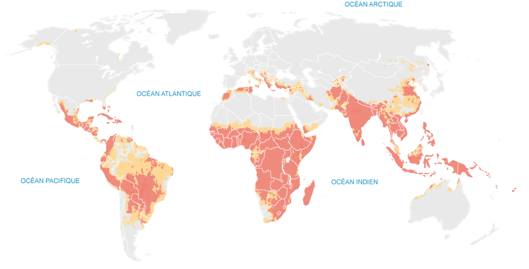
L’injustice climatique
Risque élevé
Risque extrême
Le changement climatique renforce les inégalités de développement
Source : données Climate Change Vulnerability Index 2013, infographie lemonde.fr
Notes:
Explications :
Le changement climatique a déjà des conséquences visibles sur toute la Terre et aucun pays n’est épargné. Des mesures d’adaptation doivent donc être mises en place. Cependant, tous les pays du monde ne sont pas également armés face à ce défi.
Le changement climatique touchera plus violemment les pays ici en rouge sur la carte. Ce sont principalement des pays en voie de développement situés en Afrique, en Amérique du Sud, en Asie du Sud Est et dans le Pacifique. Dans ces pays, les impacts seront plus importants, pour 3 raisons principales :
Ils sont plus exposés. En effet, ils sont situés sur la ceinture tropicale de la Terre là où il fait déjà plus chaud qu’ailleurs.
Ils sont plus sensibles. La plupart des économies de ces pays reposent sur des secteurs fondamentaux qui sont très touchés par le changement climatique, l’agriculture ou la pêche. C’est la sécurité alimentaire même du pays qui est en jeu.
Ils sont plus vulnérables. En raison de la très grande pauvreté et des multiples inégalités d’accès aux besoins fondamentaux qui règnent souvent dans ces pays, ceux-ci ont moins de ressources que les pays développés pour s’adapter (systèmes de protections comme des digues, mécanismes d’alerte ou de soutiens économiques pour les populations en cas de crise…).
Pourtant, les pays en voie de développement n’ont rien demandé. Ce sont souvent les moins responsables du changement climatique, car on a vu dans une slide précédente qu’ils consomment moins d’énergie et émettent donc moins de gaz à effet de serre que les pays développés. Alors qu’ils ne profitent pas du confort apporté par l’utilisation des énergies fossiles, ces pays vont en subir de plein fouet les conséquences.
On voit apparaître ici la notion de justice climatique, une notion complexe qui impliquerait notamment un dédommagement des pays industrialisés vers les pays en voie de développement, pour que les premiers assument leurs responsabilités dans le changement climatique et pour que les seconds aient les moyens de s’adapter. C’est un sujet géopolitique majeur qui peut être sources de vives tensions au sein de la communauté internationale…
Le 2ème volet (Groupe de travail II) du 6ème Rapport d’évaluation du GIEC, publié en février 2022, évoque les questions de justice climatique (reformulation de Bon Pote) :
“La vulnérabilité des écosystèmes et des populations au changement climatique varie considérablement d’une région à l’autre et au sein d’une même région (confiance très élevée), sous l’effet de schémas de développement socio-économique croisés, l’utilisation non durable des océans et des terres, l’inégalité, la marginalisation, les schémas historiques et permanents d’inégalité tels que le colonialisme, et la gouvernance (confiance élevée).”
Messages-clés :
Le changement climatique impacte profondément les régions et les populations qui y ont le moins contribué.
Une coopération internationale doit être mise à l’œuvre pour que les pays développés, qui ont une responsabilité historique dans le changement climatique, accompagnent les pays en voie de développement dans leur adaptation à celle-ci.
Pour aller plus loin :
La notion d’injustice climatique ne se cantonne pas aux relations internationales, mais concerne également les populations au sein d’un même pays. En effet, au sein d’un même pays, ce sont les populations les plus pauvres qui sont les plus vulnérables au changement climatique, alors que ce sont celles qui y contribuent le moins. Donnons ici une statistique : à l’échelle mondiale, les 10% des ménages les plus riches sont responsables de 40% des émissions mondiales de gaz à effet de serre, tandis que les 50% des ménages les plus pauvres sont responsables de moins de 15% de ces émissions…

Slide 46
Partie 3 : Le Climat
Que retenir ?
Le changement climatique est provoqué par les activités humaines
Il est déjà visible et ébranle les écosystèmes et les sociétés humaines
Ses effets s’amplifient en fonction de l’ampleur du réchauffement
Chaque dixième de degré compte
Il n’épargne aucune région du monde mais renforce les inégalités de développement
Icône : Freepik
Notes:
Déroulé conférencier.e :
Voici le résumé de cette partie. Si besoin / possible, vous pouvez prendre un tour de questions / réponses ou demander aux élèves de bien noter leurs questions pour plus tard et enchaîner.

Slide 47
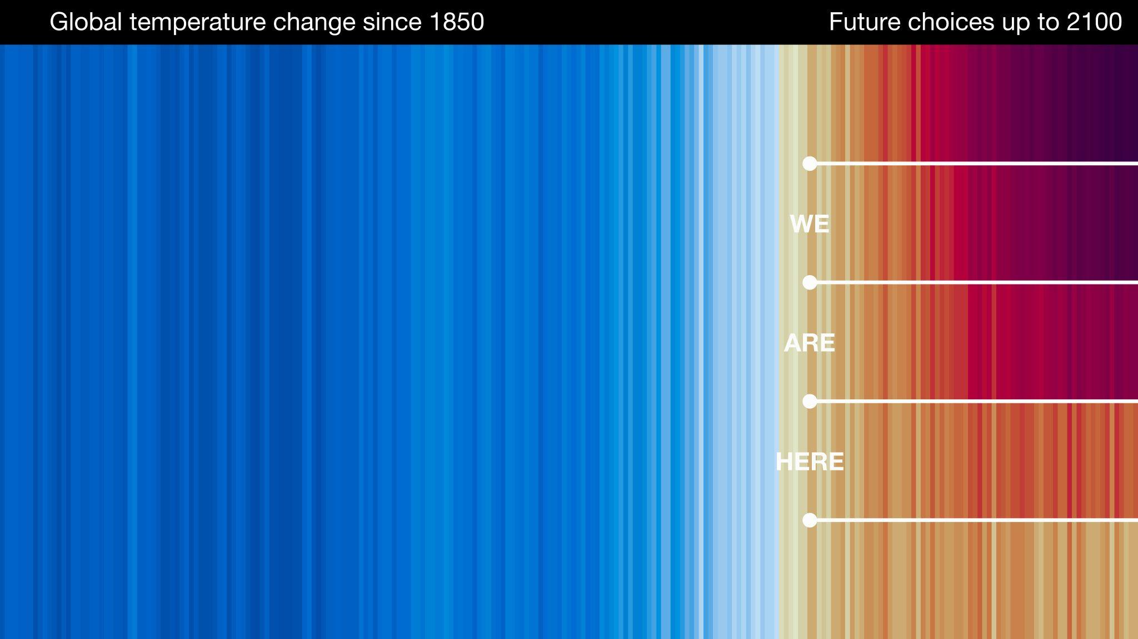
L’urgence climatique
Température moyenne probable jusqu’en 2100
Température moyenne relevée depuis 1850
+5°C
+4°C
+3°C
+2°C
+1,5°C
1850
2020
2100
Notre futur commun dépend des choix que nous faisons aujourd’hui
Source : Ed Hawkins & National Centre for Atmospheric Science
Notes:
Déroulé conférencier.e :
Les slides sur les conséquences du changement climatique n’ont pas été conçues pour dérouter votre audience, mais celle-ci est probablement celle qui est le plus susceptible de provoquer de vives réactions. Nous vous conseillons donc de la présenter devant une audience avertie. Néanmoins, il s’agit d’une excellente transition vers la dernière partie consacrée au passage à l’action.
Explications :
Le changement climatique est acté : puisqu’il n’y a pas de retour en arrière possible vers un climat semblable à celui de l’ère préindustrielle, nos générations doivent apprendre à vivre dans un monde dont le climat a été bouleversé.
Mais il y a plus grave encore : le processus d’élévation des températures est toujours en cours. Il y donc a urgence à agir dès maintenant si nous souhaitons en atténuer les effets, car l’humanité ne peut tolérer de vivre dans un monde qui subit une élévation des températures aussi brutale.
Les années qui ont précédées ont été déterminantes, mais elles n’ont pas permis d’infléchir (en particulier) la tendance à la hausse des émissions de gaz à effet de serre mondiales ; le franchissement du seuil des +1,5°C d’élévation des températures depuis l’ère pré-industrielle apparaît de plus en plus inéluctable. Cependant, il est inenvisageable de ne pas agir, car plus nous retardons la baisse des émissions de gaz à effet de serre, plus les objectifs que nous nous sommes fixés en termes de seuils à ne pas dépasser seront difficiles à atteindre.
Ainsi, les choix de société que nous faisons aujourd’hui, maintenant, sont déterminants pour les prochaines décennies.
Message-clé :
Notre futur commun dépend des choix que nous faisons aujourd’hui, aucun délai dans l’action ne peut être toléré.

Slide 48
Partie 4 : Passer à l’Action
Pourquoi devons-nous tous.tes agir ?
Nos gestes individuels comptent
Nos actions collectives comptent
Icônes : Freepik
Notes:
Explications :
Pourquoi devons-nous tous et toutes agir ? Est-ce qu’il faut compter uniquement sur les actions collectives ou sur les actions individuelles ? Nous allons voir dans cette dernière partie qu’il ne sert à rien d’opposer les actions individuelles aux actions collectives, et que chacun.e peut agir à son échelle !

Slide 49
La bataille se joue sur deux fronts
Afin d’éviter de nouvelles conséquences ingérables
Afin de gérer des conséquences inévitables
Atténuer
Adapter
notre empreinte sur l’environnement
nos modes de vie et d’organisation
Dans cette dernière partie, nous nous focaliserons sur l’atténuation
Icônes : Freepik
Notes:
Explications :
L’urgence climatique nécessite des actions immédiates. Mais que veut dire “agir” ? La bataille contre le changement climatique se joue sur 2 fronts différents :
Atténuer. Afin d’éviter de nouvelles conséquences ingérables du changement climatique, est il est impératif d’atténuer dès maintenant notre empreinte sur l’environnement, ce qui passe nécessairement par une diminution très importante de nos émissions de gaz à effet de serre.
Adapter. Certaines conséquences du changement climatique sont déjà à l’oeuvre ; il est donc impératif d’adapter nos modes de vie et d’organisation afin de gérer ces conséquences inévitables.
Les actions d’adaptation se concrétisant à des échelles plus importantes (collectivités locales, État…), la dernière partie de cette conférence est consacrée aux actions d’atténuation, réalisables à l’échelle individuelle si possible.

Slide 50
La neutralité carbone
Sols
Élévation des températures
Hydrosphère
Atmosphère
Biosphère
Activités humaines
Cryosphère
Icônes : Freepik
Notes:
Explications :
Avant d’agir, il importe de se donner un objectif. La bonne question à se poser est : comment arrêter le changement climatique en cours ? La réponse la plus simple à cette question nécessite de définir un concept simple mais malheureusement très galvaudé : la neutralité carbone.
Certaines composantes-clés du système climatique, à savoir les océans et la biosphère (forêts, algues…), sont en capacité d’absorber une partie des émissions de gaz à effet de serre humaines via des processus physico-chimiques : on les appelle des puits de carbone. Au début des années 2010, la répartition est la suivante (source : 5ème rapport du GIEC) :
Les océans absorbent plus d’1/4 (26% pour être précis) des émissions de gaz à effet de serre humaines. On parle souvent de l’Amazonie comme du poumon de la planète, mais ce n’est pas vrai : ce sont nos océans !
La biosphère absorbe plus d’1/4 (29% pour être précis) des émissions de gaz à effet de serre humaines.
Ainsi, moins de la moitié (45% pour être précis) des émissions de gaz à effet de serre humaines restent dans l’atmosphère, et ce sont celles-ci qui sont provoquent le changement climatique. Tant que la totalité des émissions de gaz à effet de serre d’origine anthropique ne sont pas absorbées par les puits de carbone, les températures continueront de s’élever.

Slide 51
La neutralité carbone
Sols
Neutralité carbone = Stabilisation des températures
Hydrosphère
Atmosphère
Biosphère
Activités humaines
Cryosphère
Icônes : Freepik
Notes:
Explications :
La neutralité carbone désigne le stade à partir duquel les puits de carbone sont en capacité d’absorber la totalité des émissions de gaz à effet de serre humaines.
Cette définition est simple, mais il importe de ne pas raconter n’importe quoi :
La neutralité carbone ne signifie pas qu’il ne faut plus émettre de gaz à effet de serre, mais signifie qu’il faut en émettre suffisamment peu pour que la Terre soit en capacité d’en absorber la totalité.
La neutralité carbone ne peut être atteinte qu’à l’échelle mondiale (à la limite à l’échelle des états), et non à l’échelle des entreprises ou des individus. Les entreprises et les individus ne peuvent que contribuer à l’atteinte de neutralité carbone, mais certainement pas l’atteindre eux-mêmes.
Soyons clair. La neutralité carbone met un terme au processus d’élévation des températures moyennes, mais ne signifie en aucun cas un retour au climat de l’ère pré-industrielle (voir la slide L’urgence climatique).
Or, à l’heure de l’urgence climatique, il n’y a qu’une seule manière efficace d’atteindre la neutralité carbone : il faut réduire drastiquement les émissions de gaz à effet d’origine humaine.
Messages-clés :
Le stade à partir duquel la totalité des émissions de gaz à effet de serre humaines est absorbée par les puits de carbone se nomme la neutralité carbone.
La neutralité carbone met un terme au processus d’élévation des températures moyennes, mais ne signifie en aucun cas un retour au climat de l’ère pré-industrielle.
La neutralité carbone ne peut être atteinte qu’à l’échelle de la planète. À notre échelle, nous ne pouvons que contribuer à la neutralité carbone.
Pour aller plus loin :
Sur Terre, l’élément carbone (de symbole C) subit des transformations géologiques et chimiques entre toutes les composantes du système climatique et les profondeurs du globe. L’ensemble de ces transformations et de ces transports constitue le cycle du carbone. Ainsi :
Dans l’atmosphère et dans l’hydrosphère, le carbone est diffus et présent sous forme de dioxyde de carbone (CO2) dissout ou non.
Dans la biosphère, le carbone fixé par la biomasse (y compris la biomasse planctonique en mer) est l’un des éléments constitutifs de la matière organique et des squelettes (calcaires par exemple).
Dans la lithosphère, le carbone est présent sous forme de ressources fossiles ou de roches calcaires.
Ces composantes sont des réservoirs de carbone, et des flux de carbone entre ces réservoirs se produisent naturellement. Par exemple :
La biomasse fixe le carbone présent dans l’atmosphère via la photosynthèse : les forêts (primaires, présentant des écosystèmes très riches) sont donc des puits de carbone.
La biomasse relargue aussi du carbone dans l’atmosphère, via la respiration ou lors de phénomènes d’incendies.
L’hydrosphère fixe également le carbone de l’atmosphère en le dissolvant, ce qui fait des océans d’excellents puits de carbone.
Les ressources fossiles au sein de la lithosphère résultent de processus géologiques qui ont dégradé de la biomasse présente à l’origine à la surface de la planète.
Dans la lutte contre le changement climatique, il est envisagé d’augmenter les capacités d’absorption des puits de carbone, soit en construisant des puits de carbone artificiels (les technologies de capture de carbone, qui n’ont pour l’heure pas démontré un potentiel de développement industriel satisfaisant…), soit en travaillant sur les puits de carbone naturels. Or, force est de constater que la tendance actuelle tend plutôt vers la dégradation de ces milieux, qu’elle soit directe (déforestation, prolifération des déchets…) ou indirecte (augmentation de la température moyenne de l’eau…). C’est donc la préservation et la restauration des puits de carbone naturels qu’il faut privilégier : par exemple, les forêts primaires, c’est-à-dire celles qui n’ont pas été affectées par les activités humaines, ont un rôle très important à jouer dans la capture du CO2.
En outre, il ne faut surtout pas que l’intérêt porté aux puits de carbone nous détourne de la nécessité de transformer nos sociétés pour réduire drastiquement les émissions de gaz à effet de serre d’origine anthropique.

Slide 52
Quand émettons-nous des gaz à effet de serre ?
Énergie grise
Énergie d’utilisation
Tôle en acier
Essence
Pneus en caoutchouc
Matériel électronique
Moteur thermique
Vitres en verre
Lorsque nous utilisons un produit… mais aussi lorsque nous l’achetons
Icônes : Freepik
Notes:
Explications :
Cette slide fait office de rappel par rapport à la 2ème partie de la conférence consacrée aux activités humaines. Elle vise à faire prendre conscience à votre auditoire qu’au-delà de la consommation “directe” d’énergie (par le chauffage, l’usage du numérique, l’usage des transports…), il y a aussi de la consommation “indirecte” d’énergie qui se répercute dans la consommation et que, de fait, la réduction des émissions de gaz à effet de serre doit nécessairement passer une remise en question de nos modes de consommation.
Votre auditoire se demande peut-être en quoi il peut émettre des gaz à effet de serre : après tout, il n’a certainement pas l’habitude de se déplacer en avion ou d’utiliser le chauffage tout les jours… Cependant, il doit certainement avoir l’habitude de consommer. Or, l’achat d’un produit est un acte beaucoup moins anodin qu’il n’y paraît.
Prenons à titre d’exemple une voiture thermique (un bien que peu de personnes dans votre auditoire doivent posséder, c’est pour cela que nous l’avons choisi). La question est : quand cette voiture émet-elle des gaz à effet de serre ?
On pense tout de suite à l’utilisation de la voiture : pour la faire rouler, il nous faut un moteur, et ce moteur doit consommer de l’essence, un dérivé du pétrole dont la combustion émet beaucoup de gaz à effet de serre.
Mais une voiture, ce n’est pas uniquement un moteur et de l’essence, sinon elle serait incapable de transporter quoi que ce soit. Une voiture a de nombreuses composantes, parmi lesquelles :
Une tôle en acier qui en constitue l’habitacle ;
Des pneus en caoutchouc qui permettent de rouler ;
Du matériel électronique composé de nombreux métaux pour la sécurité et l’expérience de l’automobiliste ;
Des vitres en verre…
La fabrication de toutes ces composantes et l’assemblage de la voiture ont nécessité une grande quantité d’énergie et ont donc engendré elles aussi des émissions de gaz à effet de serre ! Plus généralement, on désigne par énergie grise la quantité d’énergie consommée sur l’ensemble du cycle de vie d’un produit, hors utilisation directe de celui-ci (voir la section Pour aller plus loin de cette slide).
Or, l’énergie grise d’un produit est souvent majoritaire devant l’énergie liée à son utilisation : il ne faut donc absolument pas négliger l’énergie grise lorsque l’on calcule l’empreinte carbone de la voiture… Seules les machines nécessitant de brûler des ressources fossiles ont tendance à émettre sur le long terme plus de gaz à effet de serre lors de leur utilisation que lors de leur fabrication.
Ainsi, pour réduire nos émissions de gaz à effet, il est nécessaire de remettre en question nos modes de consommation, en privilégiant l’achat de produits qui ont demandé beaucoup moins de ressources et d’énergie pour être fabriqués, ou certaines pratiques plus respectueuses de l’environnement.
Messages-clés :
Tout bien ou service, quel qu’il soit, nécessite de l’énergie pour être fabriqué ou conçu : on parle d’énergie grise.
L’énergie grise (et donc les émissions de gaz à effet de serre qu’elle induit) est en général plus importante que l’énergie d’utilisation, sauf si l’utilisation nécessite l’emploi de ressources fossiles.
Les émissions de gaz à effet de serre liées à l’énergie grise d’un produit sont reportées dans l’achat de celui-ci.
La réduction des émissions de gaz à effet de serre doit nécessairement passer par une remise en question de nos modes de consommation.
Pour aller plus loin :
Le concept de cycle de vie d’un produit ou d’un service peut faire l’objet d’une conférence ou d’un cours à lui tout seul. S’il varie d’un produit à l’autre, il peut se résumer grossièrement aux étapes suivantes :
La conception du produit
L’extraction des matières premières
Le transport des matières premières
La transformation des matières premières au lieu de fabrication
La fabrication du produit
L’utilisation du produit à proprement parler
La fin de vie du produit (recyclage…)
Toutes ces étapes nécessitent de l’énergie, et l’on peut agir sur chacune d’entre elles si l’on souhaite diminuer l’impact environnemental du produit tout entier !
Mesurer les impacts environnementaux d’un produit, voire d’un système, est donc un travail long et complexe. La méthode de calcul la plus répandue se nomme l’analyse du cycle de vie (ACV), qui prend en compte l’ensemble des impacts d’un système sur son environnement (pas uniquement son empreinte carbone !) tout au long de son cycle de vie.
La fin de vie d’un produit doit faire l’objet d’une attention particulière. On parle souvent du recyclage comme de la solution idéale, mais ce n’est pas le cas pour deux principales raisons : d’une part, parce que l’on est aujourd’hui incapable de recycler tous les déchets (même les déchets plastiques, en raison de la multiplicité et la complexité des composés), et d’autre part, parce que
Il existe une méthode simple à suivre en 3 étapes (dans l’ordre !) en ce qui concerne les déchets, c’est la méthode des 3 R :
Réduire les déchets et la production. Cette étape passe nécessairement par des changements de comportements, et donc de la sobriété (voir la slide Quelle méthode faut-il adopter ?).
Réutiliser les produits. Il est préférable de prolonger la fin de vie des produits que l’on utilise, ce afin d’éviter d’en acheter de nouveaux.
Recycler les composantes. Si on n’a pas d’autres choix que de jeter un produit, c’est ici qu’il faut penser au tri et au recyclage. Et lorsque l’on achète un nouveau produit, c’est peut-être l’occasion de penser à des produits fabriqués à partir de composantes recyclées, voire des produits de seconde main (voir la slide Vos biens et services) !

Slide 53
La voiture électrique est-elle neutre en carbone ?
Énergie grise
Énergie d’utilisation
Tôle en acier
Électricité
Pneus en caoutchouc
Matériel électronique
Batterie électrique
Vitres en verre
Icônes : Freepik
Notes:
Explications :
Cette slide n’est vraiment pas indispensable, mais il y a de fortes chances qu’une question comme celle-ci vous soit posée : “Est-ce que la voiture électrique émet moins de gaz à effet de serre que la voiture thermique ?”, ou bien : “La voiture électrique est-elle neutre en carbone ?”. S’il est possible de bien répondre à cette question si l’on a compris la slide précédente, la réponse est tout de même loin d’être évidente.
La voiture électrique présente effectivement un grand avantage : lors de son utilisation, elle n’émet pas de gaz à effet de serre directement car elle ne consomme que de l’électricité. En fait, les émissions directes de polluants majeurs (oxydes d’azotes NOx, particules fines…) d’une voiture électrique sont bien plus faibles que celles d’une voiture thermique, ce qui n’est pas négligeable pour les questions de santé publique.
Un autre avantage de la voiture électrique se trouve dans le très bon rendement de son moteur (autour de 90 %), là où le rendement du moteur d’une voiture thermique dépasse rarement les 40 %. En d’autres termes, seulement 10 % de l’énergie stockée dans la batterie d’une voiture électrique n’est pas utilisée pour sa propulsion, contre près de 60 % de l’énergie chimique contenue dans l’essence consommée par une voiture thermique !
Cependant, il y a 2 critiques majeures que l’on peut adresser à la voiture électrique en ce qui concerne les émissions de gaz à effet de serre :
La première critique réside dans la consommation d’électricité. Nous avons vu dans les deux premières parties de la conférence (en particulier dans la slide Et l’électricité dans tout ça ?) que l’électricité est produite par des centrales. Les émissions de gaz à effet de serre lors de l’utilisation de la voiture électrique dépendent donc du mix électrique du pays dans lequel on charge la voiture. Dans un pays où la proportion de ressources fossiles le mix électrique est très élevée, la baisse des émissions directes de gaz à effet de serre en passant d’une voiture thermique à une voiture électrique n’est pas aussi grande que dans un pays où cette proportion est plus faible. En France, nous disposons d’un mix électrique (attention, pas énergétique, juste électrique !) bas carbone en raison de la grande proportion de nucléaire et d’une part non négligeable de sources renouvelables.
La seconde critique réside surtout dans la fabrication de la batterie électrique qui stocke l’énergie électrique qui lui faut pour rouler. En effet, cette fabrication est très énergivore et nécessite plus de métaux que celle d’un moteur thermique. Par conséquent, une voiture électrique est bien plus carbonée à l’achat qu’une voiture thermique…
La voiture électrique n’est donc absolument pas neutre en carbone. Est-elle pour autant plus propre que la voiture thermique ? Faut-il remplacer sa voiture thermique par sa voiture électrique ? En fait, la bonne réponse à ces deux questions est : tout dépend de l’utilisation que vous ferez de cette voiture. Si vous comptez l’utiliser très régulièrement, acheter une voiture électrique est intéressant, car les faibles quantités de gaz à effet de serre que vous allez émettre lorsque vous allez l’utiliser vont rapidement compenser ceux que vous allez émettre en l’achetant, en comparaison avec une voiture thermique. Mais si vous comptez l’utiliser peu, ce n’est peut-être pas une bonne idée…
Dans tous les cas, et si vous en avez l’occasion, il vaut mieux privilégier d’autres alternatives à la voiture individuelle (voir les slides de la partie 4 consacrées au transport) !
Messages-clés :
La voiture électrique n’est certainement pas neutre en carbone. Affirmer le contraire, c’est faire preuve de greenwashing.
La voiture électrique est intéressante dans un pays avec une électricité bas carbone et pour une utilisation régulière, dans le cas où d’autres alternatives de mobilité s’avèrent impossibles.
Pour aller plus loin :
Les modèles de batterie électrique aujourd’hui en vigueur ne nécessitent pas l’emploi de terres rares. Pour plus d’informations à ce sujet, nous vous conseillons les vidéos très complètes de la chaîne YouTube du Réveilleur sur la voiture électrique :
Voiture électrique : un problème de batterie ? : https://www.youtube.com/watch?v=xVroWRO0duI
La voiture électrique est-elle écologique ? : https://www.youtube.com/watch?v=zjaUqUozwdc

Slide 54
Comment atténuer notre empreinte sur l’environnement ?
L’empreinte carbone mesure l’impact de nos activités et de notre consommation en termes d’émissions de gaz à effet de serre.
Empreinte carbone moyenne d’un Français
10 tCO2eq/an
÷ 5
Seuil de contribution à la neutralité carbone
2 tCO2eq/an
Des modifications profondes de nos modes de vie sont nécessaires
Source : https://www.myco2.fr/fr/empreinte-carbone-francaise-moyenne-comment-est-elle-calculee/
Icônes : Freepik
Notes:
Explications :
Nous avons donc un objectif, l’atteinte de la neutralité carbone. Mais si elle ne peut être atteinte qu’à l’échelle planétaire, chacun de nous peut contribuer à son atteinte, grâce aux actions individuelles que nous pouvons mettre en place. Mais avons-nous une idée du chemin à parcourir pour atténuer notre empreinte sur l’environnement ?
Nous avons vu que les activités humaines et les produits (manufacturés, alimentaires…) que nous achetons (voir la slide Quand émettons-nous des gaz à effet de serre ?) nécessitent de l’énergie et émettent donc des gaz à effet de serre. Pour estimer ces émissions à l’échelle d’un individu, il faut faire appel à la notion d’empreinte carbone, qui mesure l’intégralité des émissions de gaz à effet de serre annuelles d’un individu qui sont liées à ses activités et à sa consommation, en prenant en compte l’importation et l’exportation des biens.
L’empreinte carbone est constituée :
Des émissions directes des ménages, c’est-à-dire liées à leur consommation d’énergie directe (chauffage, consommation de carburant…).
Des émissions liées à la fabrication des biens et services produits sur le territoire français (c’est l’énergie grise), retranchée de la part qui est exportée à l’international.
Des émissions liées à la fabrication des biens et services produits à l’étranger dont la part est importée en France.
L’empreinte carbone moyenne d’un Français est (en 2019) de 10 tCO2eq par an.
Mais cela n’est pas suffisant : il nous faut connaître le seuil d’empreinte carbone qu’il ne faut pas dépasser pour contribuer à l’atteinte de la neutralité carbone. Le seuil de contribution à l’atteinte de la neutralité carbone est de 2 tCO2eq par an. Cela est compatible avec une élévation des températures moyennes de +1,5°C d’ici 2100.
Autrement dit, il faut diviser nos émissions de gaz à effet de serre par 5 le plus rapidement possible, ce qui demande des modifications profondes de nos modes de vie qui sont encore très dépendants des sources d’énergie fossiles.
Messages-clés :
Pour contribuer à la neutralité neutralité carbone, il faut diviser en moyenne nos émissions de gaz à effet de serre par 5 et ce, le plus rapidement possible.
Cet objectif ne peut être atteint sans des modifications profondes de nos modes de vie.
Pour aller plus loin :
Si l’empreinte carbone est la notion pertinente pour évaluer l’impact carbone de nos activités, les politiques lui préfèrent la notion d’émissions territoriales, c’est-à-dire les émissions émises sur un territoire (la France par exemple, qui utilise cette notion dans la Stratégie Nationale Bas Carbone - SNBC). Or, les Français consomment une grande partie de biens et de services qui sont importés depuis l’international ; cette production n’est pas prise en compte dans les émissions territoriales mais bien dans l’empreinte carbone !
Le calcul de l’empreinte carbone moyenne d’un Français à été révisé en début d’année 2022 par le cabinet de conseil Carbone 4. Auparavant, l’empreinte carbone était estimée à moins de 12 tCO2eq par an ; cette baisse n’est pas imputable à des changements structurels, mais à la révision de la méthode de calcul. Vous trouverez plus de détails dans ce lien : https://www.myco2.fr/fr/empreinte-carbone-francaise-moyenne-comment-est-elle-calculee/
Il est important de souligner que l’empreinte carbone est soumise à de fortes disparités au sein des Français. Pour plus de détails à ce sujet, nous vous invitons à lire le rapport du Haut Conseil pour le Cimat Maîtriser l’empreinte carbone de la France (page 37 pour l’infographie importante) : https://www.hautconseilclimat.fr/publications/maitriser-lempreinte-carbone-de-la-france/

Slide 55
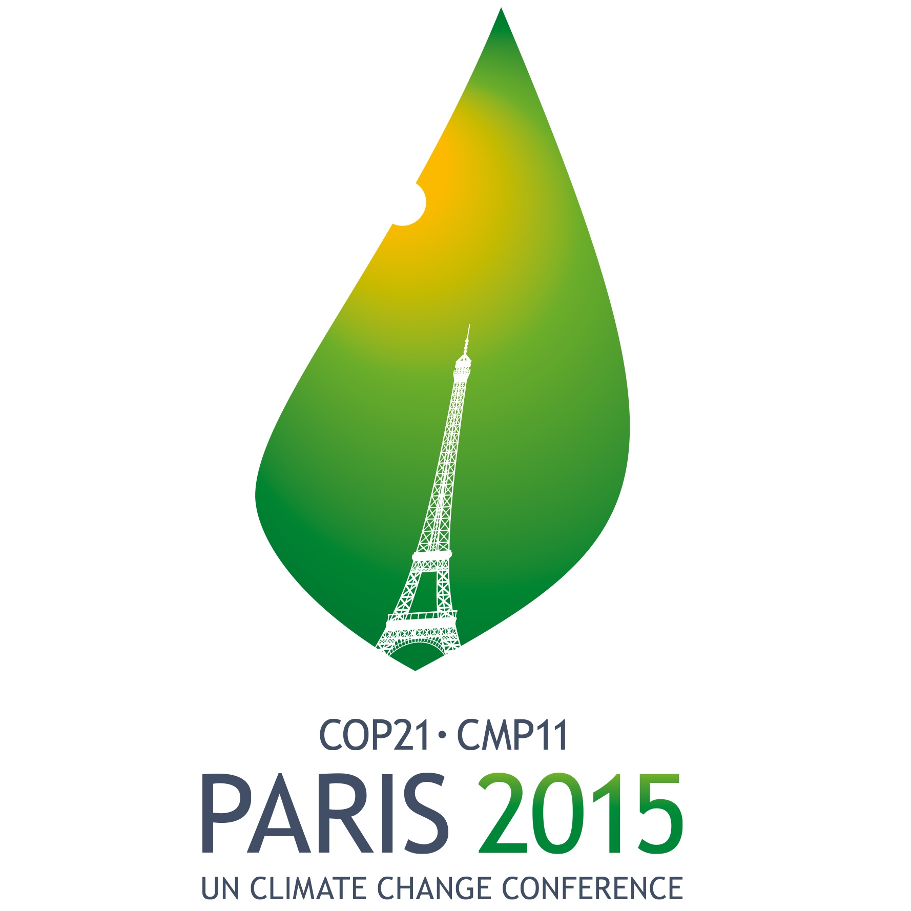
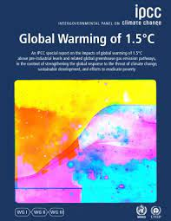
Faut-il tout miser sur les politiques ?
Modes d’organisation actuels
4,1°C – 4,8°C
2,5°C – 2,9°C
Politiques actuelles
Accords de Paris
2,0°C
1,5°C
Recommandations des scientifiques
Aujourd’hui
1,1°C
*Les températures indiquées sont les augmentations de températures prévues ou mesurées par rapport à l’ère pré-industrielle, et ne sont pas à l’échelle
Source : Climate Action Tracker, septembre 2020 & novembre 2021
Icône : Freepik
Notes:
Explications :
Au vu de l’effort à produire, on se demander si l’on peut raisonnablement déléguer tous ces problèmes aux politiques : s’ils se réunissent maintenant chaque année lors de grandes conférences (les Conférences des parties ou COP), c’est que le changement climatique doit suffisamment être pris au sérieux et que les mesures nécessaires doivent être prises par tous les dirigeant.e.s !
Mais le constat est un peu plus amer. S’il ne fait aucun doute que le changement climatique est désormais pris au sérieux par la quasi-totalité des dirigeant.e.s dans le monde, les engagements des parties (c’est le nom que l’on donne aux entités participantes aux COP) ne permettent pas d’atteindre la neutralité carbone.
Pour illustrer ce point, voici un thermomètre sur lequel sont inscrites les hausses de températures depuis l’ère pré-industrielle attendues en fonction des politiques mises en place pour lutter contre le changement climatique.
Aujourd’hui : Le GIEC, dans son 6ème rapport publié en août 2021 (celui du 1er groupe consacré aux causes physiques du changement climatique), estime que la température moyenne sur Terre a augmenté de 1,1°C par rapport à l’ère pré-industrielle.
Recommandations des scientifiques : Le scénario le plus souhaitable et recommandé par les scientifiques est de limiter la hausse des températures à 1,5°C par rapport à l’ère pré-industrielle. Ce scénario, qui permet de limiter de graves conséquences du changement climatique, nécessite un effort considérable et sans précédent.
Accords de Paris : Lors de la COP21 organisée à Paris en 2015, les parties se sont engagées à limiter la hausse des températures à 2,0°C. Ces promesses politiques passent par la mise en œuvre d’objectifs contraignants dès 2030. Si l’on compile l’ensemble des engagements pris à la COP21 et la COP26 organisée à Glasgow en 2021, on atteint très difficilement cette barre symbolique.
Politiques actuelles : Si l’on compile et que l’on met en œuvre toutes les lois visant à réduire les émissions de gaz à effet de serre qui ont déjà été votées, on estime que la hausse des températures s'élèverait à environ 2,7°C. Ainsi, les politiques actuelles ne respectent pas les engagements pris aux différentes COP.
Modes d’organisation actuels : Dans le cas où nos sociétés continuent à consommer autant d’énergie et émettre autant de CO2, sans que l’on ne modifie nos modes de vie actuels (ce que l’on nomme habituellement le business as usual), la hausse des températures attendue se situe dans une fourchette entre 4,1°C et 4,8°C.
Ainsi, les politiques actuelles ne permettent pas de lutter contre le changement climatique. C’est pourquoi les citoyens doivent agir et faire pression s’ils veulent éviter le pire !
Messages-clés :
Les politiques actuelles ne respectent pas les engagements pris aux différentes COP.
Les engagements pris aux différentes COP (ceux de la dernière y compris) ne nous permettent pas d’atteindre l’objectif des 1,5°C et pas même celui des 2°C.
Tous les gouvernements doivent reconsidérer leurs objectifs et les citoyens doivent continuer de faire pression s’ils veulent éviter le pire.
Pour aller plus loin :
Les estimations données ici sont empreints d’incertitudes sur lesquelles nous n’allons pas insister. Il est impossible de prévoir exactement toutes les actions futures et leurs effets sur l’ensemble du système climatique.
Les promesses politiques, c’est-à-dire les engagements pris aux dernières COP, ne permettent pas de lutter contre le franchissement de la barre des 2,0°C. Ces engagements se nomment Contributions Déterminées au niveau National (CDN) : ce sont des plans nationaux donnant les mesures que les gouvernements visent à mettre en œuvre en réponse au changement climatique. Il est important de souligner que ces plans sont non contraignants, c’est-à-dire que leur non-respect n’est pas soumis à des sanctions internationales.
Source :
Climate Action Tracker : https://climateactiontracker.org/publications/glasgows-2030-credibility-gap-net-zeros-lip-service-to-climate-action/

Slide 56
Faut-il tout miser sur les technologies ?
Je veux diminuer les émissions de CO2 d’un secteur
Les émissions de CO2 du secteur ont augmenté
1
4
Effet rebond
Je vais diminuer les émissions de CO2 de chacun de ses produits
Ce produit pollue peu, achetons-le et utilisons-le plus souvent !
2
3
Sans repenser nos modes de consommation, c’est un pari risqué
Icônes : Freepik
Notes:
Explications :
Tout miser sur les politiques n’est donc pas une très bonne idée. De la même manière, faut-il tout miser sur les technologies ? Pas de méprise, il ne s’agit pas de dénigrer le progrès technique qui peut avoir des effets bénéfiques (par exemple, le développement massif de certaines énergies renouvelables sur le sol français nécessite des innovations technologiques futures).
Pour autant, faut-il croire sur les paroles les entreprises et industries déclarant vouloir “atteindre la neutralité carbone en 2050” (ce qui est impossible, voir la slide La neutralité carbone) en invoquant des innovations technologiques, sans pour autant modifier leurs activités en profondeur ? Disons-le clairement : c’est un pari risqué, pour de nombreuses raisons.
Parmi ces raisons, il y a un phénomène économique inévitable : l’effet rebond. Si ses véritables effets de sur la consommation d’énergie sont encore très débattus dans la communauté scientifique, il est toutefois difficile de ne pas en parler.
L’amélioration d’une technologie existante ou l’utilisation d’une nouvelle technologie peuvent modifier les comportements des consommateurs. En particulier, une technologie qui devient plus attractive (par exemple par une baisse de son coût ou de son prix) voit généralement sa consommation augmenter.
Le problème survient lorsque l’innovation technologique vise à économiser des ressources, de l’énergie, ou à diminuer les nuisances ou la pollution d’un objet ou service technologique (que ce soit au moment de la production ou au moment de l’utilisation de celui-ci). L’effet rebond désigne le phénomène par lequel ces économies peuvent être partiellement ou complètement compensées par l’augmentation de la consommation de ces objets ou services.
Prenons l’exemple de la voiture. Au cours des dernières décennies, les moteurs des voitures ont bénéficié de gains d’efficacité énergétique majeurs, que ce soient en termes de rendements ou en termes de diminutions des émissions de CO2 par kilomètre parcouru.
Cependant, ces améliorations technologiques ne se sont pas traduits par une diminution globale des émissions de CO2 du secteur à l’échelle de l’Union Européenne, en raison de plusieurs facteurs qui correspondent à des déclinaisons de l’effet-rebond :
Une augmentation du nombre de véhicules.
Une augmentation de la masse des véhicules, conséquence de l’amélioration du confort des véhicules.
Une incitation à rouler sur de plus longues distances, sous prétexte que le véhicule est moins polluant.
Un exemple plus récent est celui de la 5G, dont l’arrivée a suscité un certain nombre de débats en France, notamment sur le surplus de consommation d’énergie qu’elle peut engendrer. À l’heure actuelle, il n’y a pas de consensus scientifique sur son impact réel parce que cette technologie est encore en phase de déploiement. Il y a cependant deux choses certaines :
Pour une même consommation de données, les antennes 5G consomment moins d’énergie (3 fois moins) que les antennes 4G.
Les antennes 5G offrent un débit de données beaucoup plus important (15 fois plus) que les antennes 5G.
Si je souhaite regarder une vidéo en streaming avec la même qualité d’image en 5G ou en 4G, la 5G consomme moins d’énergie que la 4G. En revanche, avec la 5G qui offre un débit plus élevé, je peux charger la vidéo beaucoup plus rapidement, augmenter la qualité de l’image, regarder la vidéo en streaming dans des endroits plus reculés… Ainsi, la 5G peut inciter à transférer plus de données et donc consommer plus d’énergie, et c’est en cela qu’un effet rebond peut apparaître.
L’effet rebond peut apparaître dans d’autres contextes :
Dans le transport routier. La construction d’une nouvelle route ou l’élargissement d’une route existante dans le but de diminuer la saturation d’un secteur peuvent attirer de nouveaux usagers de la route (on parle alors de phénomène d’induction), ce qui aboutit à un accroissement du trafic routier.
Dans le chauffage. Améliorer les performances énergétiques d’un bâtiment en effectuant des travaux d’isolation peut inciter à augmenter la consigne de température, ce qui limite les bénéfices des travaux en termes de consommation d’énergie.
Message-clé :
Miser sur des innovations techniques sans s’interroger sur nos modes de consommation, c’est risquer d’annuler les réductions en termes d’émissions de gaz à effet de serre qu’elles peuvent engendrer.

Slide 57
C’est ici que vous intervenez !
Notes:
Explications :
Mais alors, quelles sont les actions concrètes que nous pouvons mener dès maintenant afin d’atténuer notre empreinte sur l’environnement ? C’est ce que nous allons voir dès à présent.

Slide 58
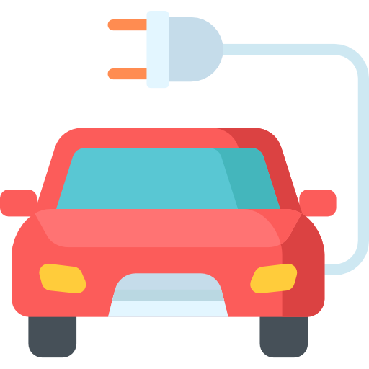
Quelle démarche faut-il adopter ?
1
2
3
Sobriété
Efficacité
Énergie décarbonée
Transports
Utiliser les transports en commun
Utiliser un véhicule électrique
Utiliser un vélo
Logement
Baisser le chauffage et mettre un pull
Faire des travaux de rénovation thermique
Installer une chaufferie bas carbone
Il faut procéder dans cet ordre pour ne pas se tromper !
Icônes : Freepik
Notes:
Explications :
Voici la slide la plus importante de la conférence ! Quelle est donc la démarche à suivre pour diminuer notre empreinte carbone le plus rapidement et le plus rapidement possible, sans risquer de se tromper et de favoriser de fausses bonnes idées ? Elle se résume en 3 mots qu’il faut invoquer dans l’ordre : sobriété, efficacité, énergie décarbonée.
Il faut prioriser la sobriété énergétique. C’est la réduction volontaire de consommation d’énergie obtenue en favorisant un usage raisonné et sans excès des équipements consommateurs d’énergie. La sobriété est une politique dirigée vers la demande et non vers l’offre.
Les améliorations d’efficacité énergétique, qui concernent aussi bien l’offre que la demande, ne doivent être pensées dans un deuxième temps.
C’est dans un troisième et dernier temps qu’il faut déployer des énergies bas carbone à la place des énergies fossiles très carbonées. Cette dernière étape conserve exclusivement l’offre.
Pourquoi l’ordre est si important ? Pour plusieurs raisons plus ou moins évoquées tout au long de la conférence :
Le remplacement des ressources fossiles par des sources d’énergie bas carbone ne peut se faire sans une baisse importante de la consommation d’énergie générale. Une réduction volontaire de la demande de consommation d’énergie est donc un levier très important.
Des effets pervers tels que l’effet-rebond (voir la slide Faut-il miser tout sur les technologies ?) peuvent apparaître si l’efficacité ou la décarbonation de l’énergie sont pensées avant la sobriété.
Pour illustrer cette démarche, prenons l’exemple des déplacements :
Sobriété. Réduire ses déplacements ou privilégier les modes de transport les plus sobres en énergie, tels que la marche ou le vélo. Lorsque cela n’est pas possible, il vaut mieux utiliser une petite voiture légère, qui reste relativement sobre en énergie (comparé à des voitures plus classiques).
Efficacité. Mutualiser les déplacements. On peut privilégier les transports en commun qui consomment relativement peu d’énergie et d’espace par voyageur, ou passer par du covoiturage qui permet de réduire l’utilisation de véhicules personnels. C’est également ici que l’on peut penser à améliorer les motorisations des véhicules pour qu’ils émettent moins de CO2 par km parcouru.
Énergie décarbonée. Préférer l’usage de la voiture électrique (petite, donc !) à celle de la voiture thermique.
L’exemple du logement est aussi parlant :
Sobriété. Chauffer à 18°C et mettre un vêtement chaud. Chaque degré Celsius de réduction baisse la consommation et la facture d’environ 7%. On peut aussi isoler le logement et ainsi réduire le besoin de chauffer.
Efficacité. On peut améliorer l’efficacité des installations. Pour le chauffage, cela passe par l’installation d’une chaudière performante par exemple.
Énergie décarbonée. En dernier lieu, on peut utiliser des ressources renouvelables, comme du bois pour la chaudière.
Pour aller plus loin :
L’emploi du terme bas carbone est à privilégier par rapport au terme décarboné (si on l’a employé ici, c’est juste pour la rime !). Il est important de souligner qu’aucune source d’énergie n’est propre !
Une infographie de l’ADEME sur le chauffage : https://multimedia.ademe.fr/infographies/infographie_mieux_se_chauffer/

Slide 59
Quelles actions individuelles pouvez-vous entreprendre dans votre logement ?
Icône : Freepik
Notes:
Déroulé conférencier.e :
Demandez aux élèves quelles actions individuelles peuvent être entreprises pour limiter les émissions de gaz à effet de serre de leur logement.

Slide 60
Votre logement
Limiter le chauffage (température, pièces à chauffer)
Privilégier un chauffage bas carbone
Effectuer des travaux d’isolation thermique
Privilégier un habitat léger, avec peu de surfaces à construire
Icônes : Freepik
Notes:
Explications :
Le chauffage est la principale cause d’émissions directes de gaz à effet de serre des logements. Les actions à privilégier concernent donc essentiellement le chauffage :
Le geste le plus simple à mettre en œuvre est de limiter la température de chauffage et de se couvrir si besoin. L’ADEME conseille de limiter la température des pièces de vie à 20°C environ et de limiter celle de la chambre à 17°C (c’est également une recommandation de l’OMS, c’est bon pour la santé !). Si c’est possible, il est même préférable d’éviter de chauffer certaines pièces.
Changer sa chaudière fioul ou gaz par une alternative bas carbone comme :
Les granulés de bois : ce sont généralement des déchets de bois d’œuvre qui réduisent la quantité de CO2 émise
La pompe à chaleur : cette machine utilise la chaleur présente à l’extérieur pour chauffer l’intérieur, c’est malin !
Les réseaux de chaleur : ils trouvent leur utilité dans des zones urbaines très denses
Le chauffage électrique : intéressant d’un point de vue carbone, il est en revanche relativement cher.
Effectuer des travaux de rénovation thermique pour limiter les pertes thermiques et consommer ainsi moins d’énergie. L’idéal est de viser le label BBC Rénovation (BBC : Bâtiment Basse Consommation).
La construction de nouveaux logements émet énormément de gaz à effet, car cela nécessite beaucoup de matières premières et de l’énergie (voir la slide Quand émettons-nous des gaz à effet de serre ?), et cela sollicite en plus beaucoup d’espaces (souvent naturels ou agricoles…) qui ne peuvent plus agir en tant que puits de carbone naturel… Heureusement, des alternatives existent :
Privilégier un habitat léger ou un logement vacant à réhabiliter permet de vivre très confortablement sans bétonner de nouveaux espaces.
Les petits éco-gestes, comme éteindre la lumière ou les multiprises, sont déjà une bonne base pour s'éduquer et commencer à changer ses habitudes au quotidien, mais n'ont que très peu d'impact en matière d'émissions de gaz à effet de serre.
Pour aller plus loin :
Pour un grand nombre d’habitants en France qui sont en situation de précarité énergétique, les actions de sobriété proposées sur cette slide sont inenvisageables, et il faut donc prioriser les actions d’efficacité lorsque c’est possible. On dit qu’une personne est en situation de précarité énergétique lorsqu’elle éprouve des difficultés à satisfaire ses besoins primaires liés à la chaleur (chauffage et climatisation). Selon l’Enquête Nationale Logement de 2013 par l’INSEE, il y aurait en France 2,8 millions de personnes en situation de précarité énergétique. Les 3 principales causes sont :
Une mauvaise isolation des bâtiments contre le froid ou la chaleur (on parle de passoire thermique)
Des comportements souvent involontaires de gaspillage énergétique
Un prix de l’énergie trop élevé
La plupart des personnes en situation de précarité énergétique voient leur pouvoir d’achat diminué à cause de leurs dépenses énergétiques. Il leur est donc presque impossible d’investir dans des travaux de rénovation thermique, voire de baisser la température de chauffage si le bâtiment est mal isolé contre le froid…

Slide 61
Quelles actions individuelles pouvez-vous entreprendre dans votre alimentation ?
Icône : Freepik
Notes:
Déroulé conférencier.e :
Demandez aux élèves quelles actions individuelles peuvent être entreprises pour limiter les émissions de gaz à effet de serre de leur alimentation.

Slide 62
Votre logement
Limiter fortement la consommation de viande, rouge en particulier
Privilégier les fruits et légumes de saison et de production locale
Privilégier l’eau du robinet aux bouteilles d’eau
Adopter une démarche zéro déchets
Icônes : Freepik
Notes:
Explications :
Certains modes d’alimentation nécessitent des quantités d’eau et d’énergie beaucoup plus importantes que d’autres :
L’action la plus efficace que l’on peut mettre en place est de réduire sa consommation de viande, en particulier de viande rouge qui est fortement émettrice de gaz à effet de serre (pour plus d’explications, voir la slide Le CO2, mais pas seulement !).
Préférer les fruits et légumes de saison et de production locale. Les fruits et légumes non locaux peuvent venir de loin et nécessitent d’être transportés, tandis que les fruits de production locale mais hors saison nécessitent d’être chauffés dans des serres en hiver.
Privilégier l’eau du robinet aux bouteilles d’eau, car ces dernières nécessitent des transports et beaucoup de plastique.
Les démarches zéro déchet ne sont pas à négliger. Si elles n’ont que peu d’impact sur le climat, elles ont un intérêt du point de vue de la préservation des ressources, des écosystèmes et des populations victimes des déchets plastiques. C’est l’occasion de rappeler que le changement climatique n’est pas le seul problème, il y en a d’autres qui sont tout aussi importants !
Pour aller plus loin :
Nous avons dit que les fruits et légumes non locaux peuvent venir de loin et nécessitent d’être transportés, tandis que les fruits de production locale mais hors saison nécessitent d’être chauffés dans des serres en hiver. Il se trouve que le processus de chauffage émet en moyenne plus de gaz à effet de serre que le transport (même à longue distance, car c’est par bateau en général). De fait, la consommation d’un fruit local mais hors saison émet en général plus de de gaz à effet de serre que celle d’un fruit de saison mais non local, ce qui n’est pas intuitif.

Slide 63
Quelles actions individuelles pouvez-vous entreprendre dans vos déplacements ?
Icône : Freepik
Notes:
Déroulé conférencier.e :
Demandez aux élèves quelles actions individuelles peuvent être entreprises pour limiter les émissions de gaz à effet de serre dans leurs déplacements.

Slide 64
Votre logement
Limiter fortement les déplacements en avion
Privilégier la marche, le vélo ou les transports en commun
(pour des trajets courts et réguliers)
Privilégier le train
(pour des longs trajets)
Privilégier le covoiturage
(pour des longs trajets, si on ne peut pas prendre le train)
Icônes : Freepik
Notes:
Explications :
Le cas des transports est assez particulier, pour plusieurs raisons :
On ne prend pas son vélo comme on prend l’avion : par exemple, il peut être déraisonnable d’effectuer le trajet Paris - Madrid à vélo afin d’assister à une réunion très importante.
Les milieux urbains et ruraux favorisent encore aujourd’hui l’usage de la voiture individuelle au détriment de modes de transports moins émetteurs. C’est d’autant plus vrai dans les milieux ruraux dans lesquels on se passe très difficilement de sa voiture pour ses activités quotidiennes. Les enjeux d’aménagement du territoire (revalorisation des services de proximité, restructuration du tissu routier…), dans l’optique de questionner la place de la voiture dans une société sobre en énergie, sont centraux !
Que peut-on faire ? Les leviers d’action sont plus importants lorsque notre lieu de travail est proche de notre domicile (moins de 10 km) :
Limiter fortement les déplacements en avion. S’il n’y avait qu’un ordre de grandeur à retenir, c’est bien celui-ci : un aller-retour Paris - New York en avion émet environ 2 tCO2eq/an, soit autant que ce qu’un Français devrait émettre en une année pour respecter la neutralité carbone…
Privilégier la marche ou le vélo pour les petits déplacements. Ces modes de déplacements n’émettent (presque) rien et sont très bons pour la santé !
Emprunter les transports en commun pour les trajets quotidiens un peu plus longs. Grâce au nombre élevé de voyageurs qu’ils peuvent accueillir et à l’électricité bas carbone en France, les métros, tramways et trains émettent très peu de gaz à effet de serre. Les bus émettent plus, mais restent intéressants pour des trajets quotidiens.
Comme précédemment, pour les trajets réguliers ou des déplacements plus longs, le train est une option très intéressante. S’il est impossible de se passer de sa voiture individuelle, faire du covoiturage est très conseillé. Un autre ordre de grandeur à retenir est que 30 km par jour seul.e en voiture (non électrique) émet presque 2 tCO2eq/an.
Lorsque l’on conduit une voiture, adopter une conduite souple et pratiquer l’éco-conduite permet de réduire la consommation de carburant. Par ailleurs, au-delà d’une certaine vitesse moyenne, plus l’on va vite et plus l’on consomme de carburant : rouler à 110 km/h plutôt qu’à 130 km/h sur l’autoroute est un bon moyen d’économiser de l’énergie.

Slide 65
Quelles actions individuelles pouvez-vous entreprendre dans vos achats de produits ?
Icône : Freepik
Notes:
Déroulé conférencier.e :
Demandez aux élèves quelles actions individuelles peuvent être entreprises pour limiter les émissions de gaz à effet de serre dans leurs achats et utilisations de biens et services.

Slide 66
Votre logement
Limiter l’achat de produits neufs
Prolonger la durée de vie des produits (réparation, qualité des matériaux…)
Emprunter, louer, acheter des produits d’occasion ou reconditionnés
Adopter un usage sobre des outils numériques
Icônes : Freepik
Notes:
Explications :
Les émissions liées à la consommation de biens (les objets du quotidien) se trouvent dans deux aspects :
L’utilisation du bien à proprement parler. Par exemple, utiliser un smartphone, un ordinateur ou jouer à un jeu vidéo consomme de l’électricité, tandis que mettre ses vêtements dans le lave-linge consomme de l’eau et des produits chimiques qui ont été fabriqués.
L’achat du bien. Si l’on reprend l’exemple de la slide Quand émettons-nous des gaz à effet de serre ?, la seule construction d’une voiture émet déjà beaucoup de gaz à effet de serre ! D’une manière générale, acheter du matériel neuf, comme un ordinateur, émet en général beaucoup plus de gaz à effet de serre que l’utiliser (une exception notable étant… la voiture thermique !).
Que peut-on faire ?
Dans un souci de sobriété, il faut limiter les achats de matériel lourd. Dans un premier temps, on peut privilégier du matériel de qualité (qui ne souffre pas d'obsolescence programmée) et conçu dans des conditions équitables, dans un souci de respect des droits humains et de limitation volontaire des ressources utilisées. Dans un deuxième temps, il est nécessaire de prolonger la durée de vie du matériel, via des réparations.
Privilégier (dans l’ordre) l’emprunt, la location et l’achat de produits d’occasion ou reconditionnés, via des friperies ou des stands de récupération. En effet, lorsque l’on emprunte ou l’on loue des produits au lieu de les acheter, on est assuré que ces produits pourront être réutilisés par la suite, ce qui limite l’achat de nouveaux produits. C’est encore mieux si l’on privilégie des produits qui ont déjà servi dans le passé.
Le numérique prend de plus en plus de place dans nos vies, mais son impact sur l’environnement n’est pas neutre et s’accroît chaque année. Au-delà des achats de matériel informatique, adopter un usage sobre des outils numériques n’est pas inutile. Le streaming, c’est-à-dire le visionnage de vidéos en ligne, est l’usage quotidien du numérique qui consomme le plus de données et d’énergie : on peut donc en limiter l’usage, éviter la HD en diminuant la qualité de la vidéo, et privilégier des petits écrans. Toutefois, il faut insister sur deux points :
Le streaming vidéo émet bien moins de gaz à effet de serre que l’achat de matériel électronique neuf (voir la slide Quand émettons-nous des gaz à effet de serre ?).
L’environnement numérique dans lequel nous évoluons n’incite pas à adopter un comportement sobre, bien au contraire. Le risque d’explosion de la consommation d’énergie par le numérique dans les décennies à venir est réel (voir l’exemple de la 5G dans la slide Faut-il tout miser sur les technologies ?)...
Pour aller plus loin :
Les services publics représentent un poste important des émissions d’un pays. Se soigner, s’éduquer, protéger… tous ces services essentiels émettent des gaz à effet de serre plus ou moins directement. C’est l’une des raisons pour lesquelles les gestes individuels ne sont pas suffisants : c’est la société dans son ensemble qui doit faire sa transition.

Slide 67
Calculer son empreinte carbone
https://nosgestesclimat.fr
Notes:
Explications :
Nous venons d’établir une liste d’actions que vous pouvez mettre en place afin de diminuer rapidement et efficacement votre empreinte carbone. Mais vous ne savez toujours pas quelles actions viser en priorité, ni celles qui ont le plus d’impact ?
Avenir Climatique a ce qu’il faut pour vous ! En partenariat avec l’ADEME, l’association à participé au développement d’un outil en ligne qui se nomme Nos GEStes Climat. En répondant à quelques questions simples, vous pouvez connaître votre empreinte carbone, et l’outil vous oriente par la suite sur les actions à viser en priorité afin de la diminuer.
C'est rapide, c'est simple, et c'est gratuit ! Rendez-vous sur https://nosgestesclimat.fr

Slide 68
Et ensemble, qu’est-ce que l’on peut faire ?
Notes:
Déroulé conférencier.e :
Demandez aux élèves quelles actions peuvent être entreprises ensemble, au sein de leur établissement ou ailleurs.

Slide 69
Ensemble, qu’est-ce que l’on peut faire ?
Au sein de votre établissement
En dehors de votre établissement
Sensibiliser
Éco-délégués
Associations
Challenges
Initiatives
Bilan Carbone
Icônes : Freepik
Notes:
Explications :
Il y a plein de manières de passer à l’action, que ce soit au sein de ton établissement ou en dehors !
Au sein de ton établissement, tu peux :
Organiser des actions de sensibilisation. Cette conférence est libre d’accès et commentée, tu peux la télécharger et l’animer au sein de ton établissement ! Pour sensibiliser, tu peux aussi organiser des activités, qu’elles soient présentes dans les climakits d’Educlimat téléchargeables gratuitement ici https://educlimat.fr/la-mediatheque/ ou non, comme la Fresque du Climat.
Participer à l’élection d’éco-délégués qui seront en charge de définir des objectifs concrets, organiser des actions et contribuer à leur déploiement au sein même de l’établissement, comme en dehors.
Organiser des challenges : concours photos, dessins, challenges sportifs, concours d’éloquence... Soyez créatifs pour sensibiliser tout en sollicitant les talents de chacun !
Constituer une équipe pour réaliser le bilan carbone de l’établissement, identifier ses principaux postes d’émissions de CO2 et agir en conséquence. Si tu es motivé, le Projet Etablissement Bas Carbone d’EduClimat est fait pour toi ! Tu trouveras plus d’informations ici : https://educlimat.fr/pebc/.
En dehors de ton établissement, tu peux également :
Rejoindre des associations “jeunes” qui permettent de se former aux enjeux et / ou d’agir concrètement au quotidien :
Youth for Climate est un mouvement de jeunes qui se mobilisent pour la justice climatique et sociale, la protection de l’environnement et de la biodiversité. Il s’agit de la déclinaison française du mouvement Fridays for Future, qui à répondu en 2019 aux appels à la grève scolaire pour le climat lancés par Greta Thunberg. Tu trouveras plus d’informations ici : https://youthforclimate.fr/.
Tu peux devenir ambassadeur de l’association Little Citizen for Climate afin de sensibiliser autour de toi sur l’urgence climatique. Dans leurs démarches, les ambassadeurs sont accompagnés par des scientifiques pour mieux comprendre les enjeux ! Tu trouveras plus d’informations ici : https://www.littlecitizensforclimate.org/.
Citoyens pour le Climat est une initiative citoyenne, autonome et autogérée qui agit pour la sauvegarde du climat et de la biodiversité. Et cherche notamment à faire déclarer l'État d’Urgence Climatique afin de lever les freins à la transition. Tu trouveras plus d’informations ici : https://citoyenspourleclimat.org/.
Trouver des initiatives qui t’inspirent et te movitent. Les enjeux climatiques sont transversaux à d’autres problématiques sociétales (féminisme…), et il existe de nombreux événements et de groupes sur les réseaux sociaux qui permettent de partager de bonnes idées.
Profs en transition est un groupe très actif et permet aux professeurs de partager les idées et initiatives prises au sein de leur classe. Tu trouveras plus d’informations ici : https://profsentransition.com/.

Slide 70
Partie 4 : Passer à l’Action
Que retenir ?
Pour limiter le changement climatique, il faut réduire drastiquement notre empreinte carbone
Il ne sert à rien d’opposer les actions individuelles et les actions collectives
Dans les actions individuelles, il faut privilégier les actions de sobriété
Vous pouvez vous engager dans des actions collectives, au sein ou hors de votre établissement
Icône : Freepik
Notes:
Déroulé conférencier.e :
Voici le résumé de cette dernière partie. Vous pouvez enchaîner rapidement sur la conclusion, et ainsi prendre les questions à la fin.

Slide 71
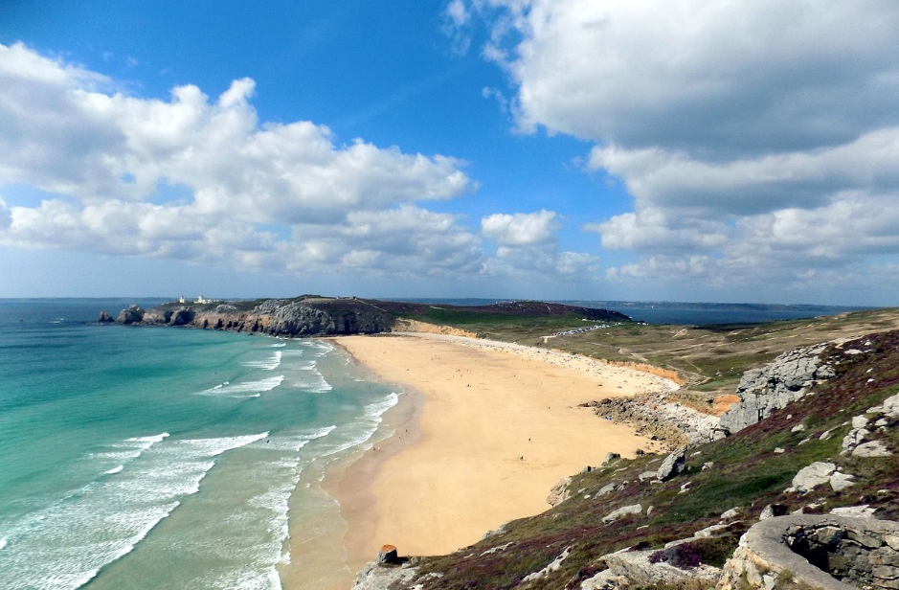
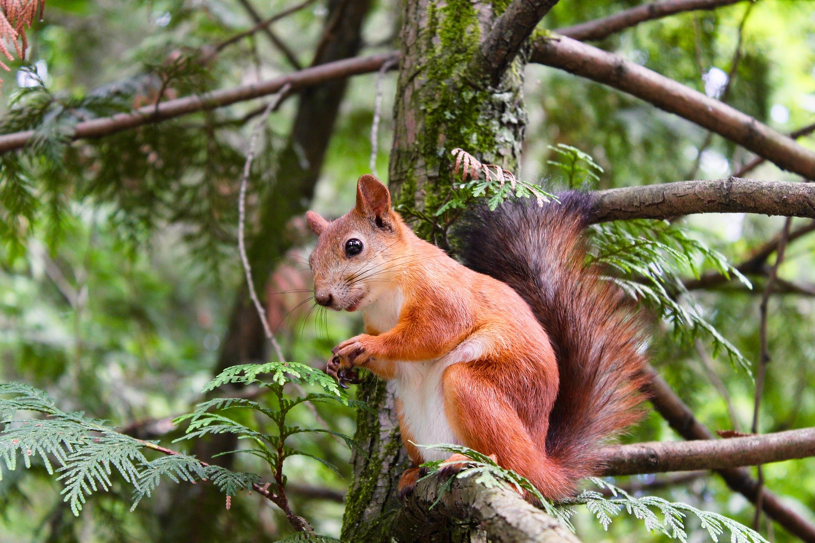
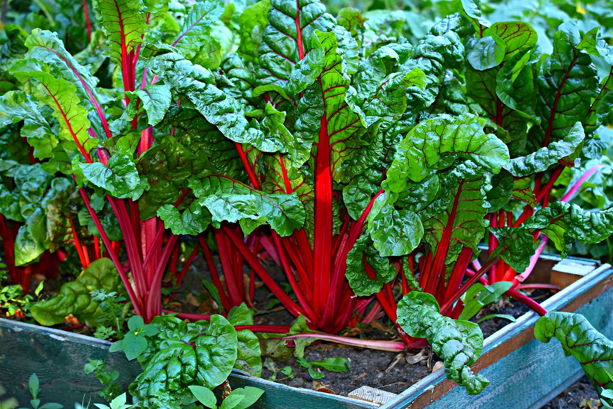
Conclusion : l’important, c’est d’y trouver son compte !
Images : Maxpixel
Notes:
Explications :
C’est ici que s’achève The Big Conf’ ! Nous espérons que vous et votre auditoire auront appris beaucoup de choses. Le message important, c’est que chacun.e puisse trouver son compte dans ses actions, qu’elles qu’en soient leurs portées. C’est également l’occasion de montrer qu’il y a de nombreuses activités agréables qui sont peu carbonées, ou qu’il est généralement possible de trouver des alternatives peu carbonées aux activités que l’on pratique déjà !
Avant de nous laisser, gardons en tête un point essentiel. Dans cette conférence, nous avons essentiellement parlé de changement climatique et d'empreinte carbone. Mais les dégâts des sociétés humaines ne se limitent évidemment pas aux émissions de gaz à effet de serre. Les activités humaines exercent également une pression sur :
La biodiversité et les ressources naturelles. La disparition des écosystèmes est à certains égards un phénomène encore plus grave que le changement climatique, car elle engendre la disparition de mécanismes vitaux pour le vivant et pour les sociétés humaines.
L’empreinte écologique mesure la pression exercée par les activités humaines sur les ressources naturelles et sur les services écosystémiques fournis par la nature. Elle mesure la surface (terrestre et aquatique) biologiquement active permettant de subvenir aux besoins d’un individu et d’absorber les déchets qu’il génère.
L’eau. On ne se rend pas forcément compte du volume d’eau nécessaire pour produire un vêtement ou un aliment. Par ailleurs, en France, une grande quantité d’eau (31% de l’eau consommée chaque année) est utilisée pour refroidir les centrales électriques, et seuls 21% de la totalité de l’eau consommée chaque année sont de l’eau potable.
L’empreinte eau mesure la consommation d’eau (virtuelle) utilisée pour produire un bien ou un service. Par extension, elle mesure la quantité d’eau consommée par un individu pour subvenir à ses besoins.
L’exploitation de populations en situation de précarité. Il ne faut pas oublier que de nombreux objets de notre quotidien, qu’ils soient textiles ou numériques, ont souvent des composantes qui ont été extraites par le labeur de populations locales ayant des conditions de travail et de vie très difficiles : des normes de sécurité, de santé, de travail des enfants n’y sont pas ou peu appliquées. C’est parfois à ce prix que les sociétés d’aujourd’hui continuent de prospérer…
…
Pour résumer, le changement climatique est un symptôme de problèmes plus vastes et plus complexes qu’il est impératif de régler. C’est pourquoi il est important de prendre du recul sur tous ces enjeux et de ne pas hésiter à s’intéresser à d’autres approches qui ne sont pas axées sur le carbone.
C’est également le moment de rappeler qu’il ne faut pas confondre transition énergétique et transition écologique. Pendant de nombreuses années, les débats sur l’écologie se sont souvent ramenés à des débats sur l’énergie (la bataille entre les sources d’énergie renouvelables et le nucléaire en particulier), et le débat d’entre-deux tours de l’élection présidentielle de 2022 n’y fait pas exception. Avec cette conférence, nous espérons que vous aurez compris que le problème est beaucoup plus large que cela, et que l’écologie doit se placer dans tous les pans de la société si nous voulons parvenir à nos objectifs.
Déroulé conférencier.e :
Vous pouvez questionner les élèves sur les activités qu’ils aiment et qui ne sont pas ou peu carbonées.
Tout le monde n'est pas sensible aux mêmes vecteurs de communication. Si vous le souhaitez, vous pouvez modifier cette slide avec des images adaptées à votre public (attention aux droits d’auteur cependant !), et vous pouvez également partager avec votre audience vos sources de motivation et d’inspiration.

